Slide 1
SuperStream-NX 2026-06-01版 ・電債オプション
・電債管理システム
・スーパーインターフェース
ＳｕｐｅｒＳｔｒｅａｍ開発本部
ＳＳカスタマーサポート部
甲田 直也

Slide 2
SuperStream-NX 電債管理システム
01
– 手形の廃止と電債管理システムについて –
02
– 移行方法についてのご案内 –

Slide 3
01 SuperStream-NX 電債管理システム 手形の廃止と電債管理システムについて

Slide 4
SuperStream-NX 電債管理システム
手形の廃止と電債管理システムについて
１．手形の廃止と電債管理システム
２．ロードマップ

Slide 5
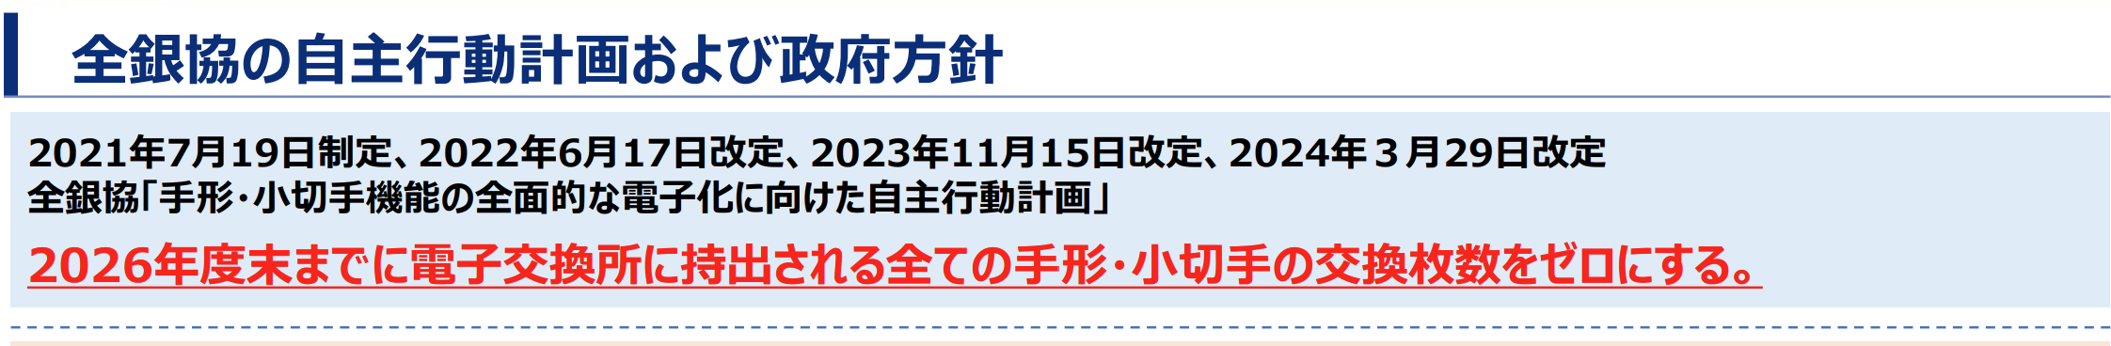
SuperStream-NX 電債管理システム 手形の廃止と電債管理システムについて １．手形の廃止と電債管理システム
■手形の廃止概要
2017年に閣議決定された「未来投資戦略2017」を土台とし、2027年３月末に手形交換枚数を0にすべく、 政府・銀行・各業界団体を通じ進められてきました
各銀行も手形廃止の具体的な対応方針やロードマップを発表しています
2027年3月末以降は手形の流通がなくなるため、手形管理システムの販売を停止します
それに伴い、電債オプションの単独動作版となる電債管理システムをリリースします
電債オプションと電債管理システムは基本的に機能差はございません
一部、手形管理システムと共有していた機能については電債管理システム専用の機能が追加されます

Slide 6
SuperStream-NX 電債管理システム 手形の廃止と電債管理システムについて １．手形の廃止と電債管理システム
■ロードマップ
FY2026
FY2027
FY2028
2026/8
2027/7/31
手形管理システム
最終版リリース
2026-06-01版 販売終了
手形保守期間
2026/8
2027/7/31
電債オプション
最終版リリース
2026-06-01版 販売終了
電債オプション保守期間
2026/8
2027/8
2028/8
電債管理システム
リリース
VerUp
VerUp
移行期間

Slide 7
SuperStream-NX 電債管理システム
02
– 移行方法についてのご案内 –

Slide 8
02 SuperStream-NX 電債管理システム 移行方法についてのご案内

Slide 9
SuperStream-NX 電債管理システム
移行方法についてのご案内
１．移行パターンについて
２．手形管理システムから電債管理システムの2026-06-01版へ移行
３．電債オプションから電債管理システムの2026-06-01版へ移行
４．電債管理システムの画面構成について
５．移行後の手形管理システムについて

Slide 10
SuperStream-NX 電債管理システム 移行方法のご案内 １．移行パターンについて
■パターン一覧
移行前システム | 移行前システムVer. | 移行後システム | 移行手順
手形管理システム | 2025-06-01版 | 手形管理システム 電債管理システム | 1.手形管理システムを2026-06-01版にバージョンアップ 2.電債管理システムの2026-06-01版を新規インストール※
手形管理システム 電債オプション | 2025-06-01版 2025-06-01版 | 手形管理システム 電債管理システム | 1.手形管理システムを2026-06-01版にバージョンアップ 2.電債オプションを2026-06-01版にバージョンアップ 3.電債オプションから電債管理システムの2026-06-01版に移行
なし | なし | 電債管理システム | 1.電債管理システムの2026-06-01版を新規インストール※
※移行前システムが違うためインストーラは同じではありません

Slide 11
SuperStream-NX 電債管理システム 移行方法のご案内 ２．手形管理システムから電債管理システムの2026-06-01版へ移行
■移行概要
手形管理システムのみご利用している場合、電債管理システムの新規インストーラーにてインストールを行います
手形管理システムと共通利用していたマスタ登録画面は、電債管理システムでは新しく専用画面が用意されます 電債管理システムの新規インストール時に手形管理システムより一部マスタの複写を行います
■複写対象マスタ
・手形会社方針マスタ
・手形内部科目マスタ
・手形ユーザーIDマスタ
・連携仕訳データ用見出/明細ワーク
・連携仕訳伝票発番管理マスタ
■補足
手形管理システムで保持していた電債関連のマスタを移行することで、利用開始時の負荷が低減されます
電債関連のマスタ設定がされていない場合はインストール後に実施してください

Slide 12
SuperStream-NX 電債管理システム 移行方法のご案内 ３．電債オプションから電債管理システムの2026-06-01版へ移行
■移行概要
電債オプションをご利用している場合、２段階でバージョンアップを実施します
電債オプションの2026-06-01版へのバージョンアップ＋電債管理システム2026-06-01版への移行
手形管理システムと共通利用していたマスタ登録画面は、電債管理システムでは新しく専用画面が用意されます 電債管理システムの新規インストール時に手形管理システムより一部マスタの複写を行います
手形管理システムと共通利用していた画面以外は、電債管理システムでそのまま継続して利用します
■複写対象マスタ
・手形会社方針マスタ
・手形内部科目マスタ
・手形ユーザーIDマスタ
・連携仕訳データ用見出/明細ワーク
・連携仕訳伝票発番管理マスタ

Slide 13
SuperStream-NX 電債管理システム 移行方法のご案内 ３．電債オプションから電債管理システムの2026-06-01版へ移行
■補足
手形管理システムで保持していた電債関連のマスタを移行することで、利用開始時の負荷が低減されます
電債関連のマスタ設定がされていない場合はインストール後に実施してください
取引先別電債口座マスタは継続利用します

Slide 14
SuperStream-NX 電債管理システム 移行方法のご案内 ４．電債管理システムの画面構成について
■移行に伴う追加機能一覧
旧機能名 | 新機能名 | 概要
会社方針マスタ登録 | 会社方針マスタ登録 | 電債管理システムでは新たに左記の画面が追加されます 追加された新画面では電債管理システム用の登録項目のみ用意されます 手形管理システムもしくは電債オプションを既にご利用いただいている場合はインストール時に旧画面の電債関連の情報が複写されます
手形ユーザーIDマスタ登録 | ユーザーIDマスタ登録
手形内部科目マスタ登録 | 内部科目マスタ登録
手形会社情報複写削除 | 会社情報複写削除
仕訳インタフェース処理 | 仕訳インタフェース処理
■継続利用する機能一覧
電子記録債権/債務管理機能名 | 電子記録債権/債務管理帳票名 | 電債共通処理 | 電債共通帳票
電子記録債権取込 | 電子記録債権取込エラーリスト | 請求データ作成・受入 | 記録データ受入結果リスト
電子記録債権取込データ検索・修正 | 電子記録債権入力チェックリスト | 記録データ受入エラー検索・修正 | 電子記録債権（債務）顛末入力チェックリスト
電子記録債権入力 | 電子記録債権明細表 | 電子記録債権（債務）顛末入力 | 自動決済リスト
電子記録債権承認 | 電子記録債権未決済残高表 | 電子記録債権（債務）顛末承認
電債入金伝票データ作成 |  | 自動決済
電子記録債務取込 | 電子記録債務取込エラーリスト | 自動決済確定
支払データ取込 | 電子記録債務入力チェックリスト | 取引先別電債口座マスタ登録
電子記録債務取込データ検索・修正 | 電子記録債務明細表
電子記録債務入力 | 電子記録債務未決済残高表
電子記録債務承認

Slide 15
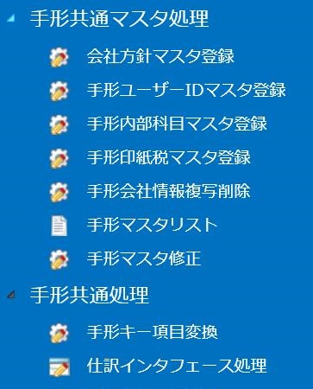
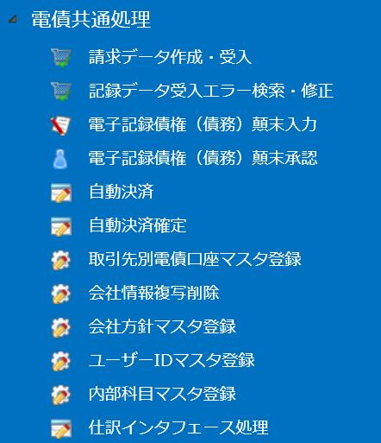
SuperStream-NX 電債管理システム 移行方法のご案内 ４．電債管理システムの画面構成について
■画面サンプル
2025年度版標準メニュー構成
2026年度版標準メニュー構成

Slide 16
SuperStream-NX 電債管理システム 移行方法のご案内 ５．移行後の手形管理システムについて
■概要
電債管理システムに移行後も手形管理システムはそのまま残ります 手形管理システムが不要の場合は無効化ツールではなく別途提供される削除ツールをご利用ください
削除ツール実行後は元に戻すことはできません
削除ツールは手形管理システムのCISPNユーザのテーブル削除及びメニューからも削除されます
手形管理システムの保守終了後は稼働保証がありませんので、バージョンアップのタイミング等で、
システムの利用が出来なくなる可能性があります
注意事項
・電債管理システムを利用する場合には手形管理システムと電債オプションの
無効化ツールは利用しないでください
・電債管理システムに移行後、手形管理システムのマスタの更新、業務処理は一切行わないでください
電債管理システム側のデータ不整合につながる可能性があります

Slide 17
SuperStream-NX 電債管理システム 移行方法のご案内 ５．移行後の手形管理システムについて
■無効化ツール使用可・不可確認マトリックス
手形管理システムと電債オプションまたは電債管理システムを利用しない場合にのみ、手形管理システムと電債オプションの無効化ツールをご利用ください
移行前システム | 移行後システム | 無効化ツール
統合会計 手形管理システム | 統合会計 手形管理システム 電債管理システム | 手形管理システム無効化ツール使用不可 ー ー
統合会計 手形管理システム | 統合会計 | ー 手形管理システム無効化ツール使用可能
統合会計 手形管理システム 電債オプション | 統合会計 | ー 手形管理システム無効化ツール使用可能 電債管理オプション無効化ツール使用可能
統合会計 手形管理システム 電債オプション | 統合会計 手形管理システム 電債管理システム | ー 手形管理システム無効化ツール使用不可 電債管理オプション無効化ツール使用不可

Slide 18
SuperStream-NX 電債オプション&電債管理システム
01
– 機能改善 –

Slide 19
01 SuperStream-NX 電債オプション&電債管理システム 機能改善

Slide 20
SuperStream-NX
電債オプション&電債管理システム
機能改善
１．電子債権記録機関の追加
２．電債マスタリストの追加
３．JEMCO支払明細

Slide 21
SuperStream-NX 電債オプション＆電債管理システム 機能改善 １．電子債権記録機関追加
■機能概要
これまで「でんさいネット」と「JEMCO」のみ運用可能でしたが、複数の電子債権記録機関を追加できるようになりました
電債オプション及び電債管理システムへのデータの登録、帳票の出力と統合会計への仕訳連携機能のみの提供となります [請求データ作成・受入]画面、[電子記録債権取込]画面及び[電子記録債務取込]画面から行う各金融機関との
テキストファイルベースでの連携は行えません
■背景
「でんさいネット」と「JEMCO」以外も登録可能として欲しいと多くのご要望を頂戴しておりました
より多くの方にご利用いただけるように、複数の電子債権記録機関に対応いたしました
■効果
「でんさいネット」と「JEMCO」以外の電子債権記録機関の運用が可能になり利便性が向上します

Slide 22
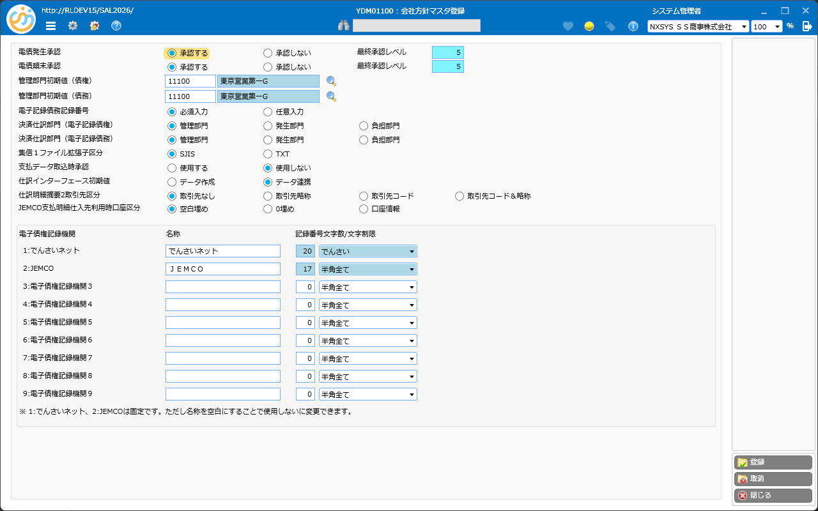
SuperStream-NX 電債オプション＆電債管理システム 機能改善 １．電子債権記録機関追加
会社方針マスタ
注意事項
開発中の為、画面構成は変更される可能性があります

Slide 23
SuperStream-NX 電債オプション＆電債管理システム 機能改善 ２．電債マスタリスト
■機能概要
電子記録債権マスタ、電子記録債権マスタ２の登録情報を全て出力することができます 画面表示及びCSV出力に対応しました
■背景
これまで既存の帳票では出力されない値を確認する手段がありませんでした
■効果
DBを直接参照せずとも登録されている内容を全て確認することが可能となることで、 実務に必要な情報を確認できます

Slide 24
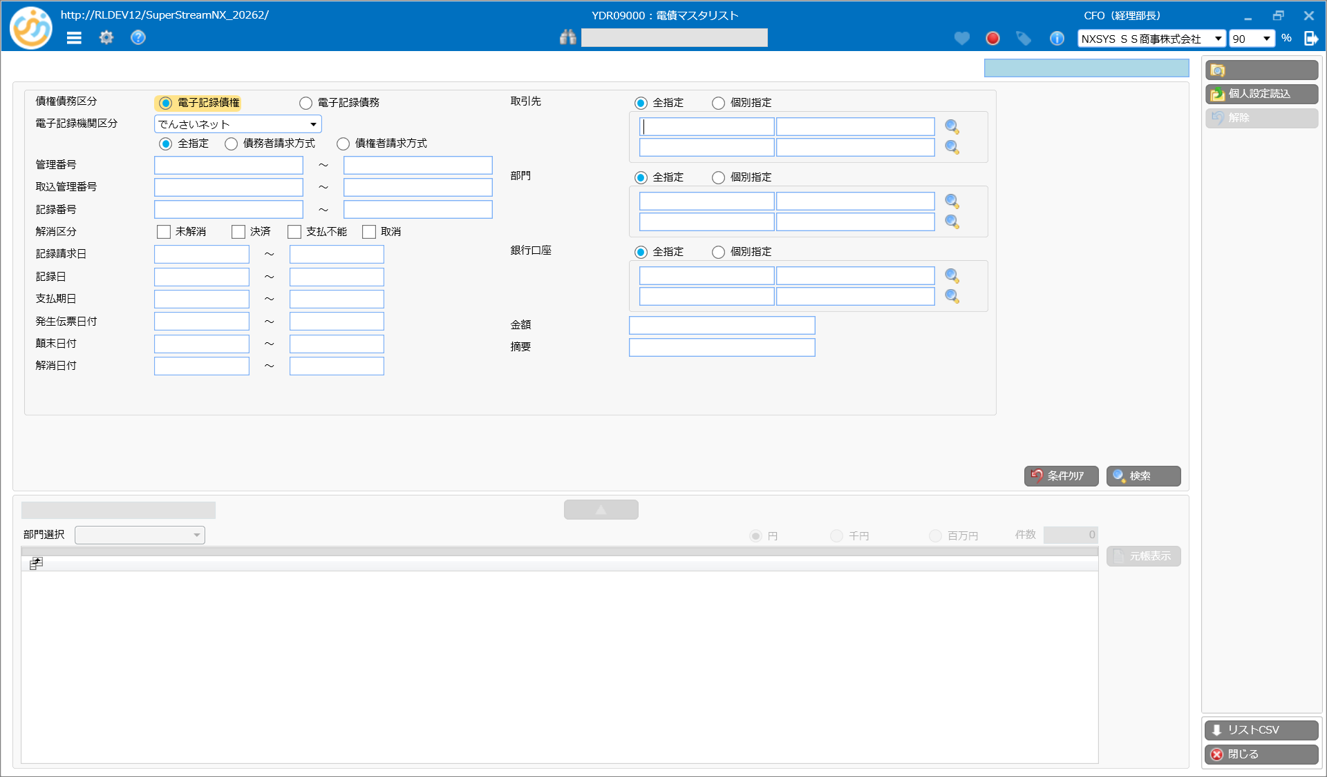


SuperStream-NX 電債オプション＆電債管理システム 機能改善 ２．電債マスタリスト
電債マスタリスト
注意事項
開発中の為、画面構成は変更される可能性があります

Slide 25
SuperStream-NX 電債オプション＆電債管理システム 機能改善 ３．JEMCO支払明細
■機能概要
JEMCO支払明細に出力する際、JEMCO仕入先コード利用時に銀行情報の値にダミーの値を設定可能にします
「0埋め」「空白埋め」「口座情報」の３パターンで出力が可能になります
■背景
JEMCO支払明細をアップロードする際にJEMCO仕入先コードを使用している場合、 銀行情報を0埋めしないと取込が出来ないケースが存在していました
■効果
システムから出力した支払明細を加工せずとも、そのままアップロードが可能となり運用上の負担を軽減します

Slide 26
SuperStream-NX 電債オプション＆電債管理システム 機能改善 ３．JEMCO支払明細
空白埋め
13500000000000 0001ﾐｽﾞﾎ 120ｺﾞﾀﾝﾀﾞ 28856114260114260306
2 ﾄｷﾌﾞﾂﾘｭｳﾄｳｷｮｳ 0055779900 9999999999
8000001000055779900
9
0埋め
13500000000000 0001ﾐｽﾞﾎ 120ｺﾞﾀﾝﾀﾞ 28856114260114260306
20000 000 10000000ﾄｷﾌﾞﾂﾘｭｳﾄｳｷｮｳ 0055779900 9999999999
8000001000055779900
9
口座情報
13500000000000 0001ﾐｽﾞﾎ 120ｺﾞﾀﾝﾀﾞ 28856114260114260306
20005 104 27654321ﾄｷﾌﾞﾂﾘｭｳﾄｳｷｮｳ 0055779900 9999999999
8000001000055779900
9

Slide 27
SuperStream-NX スーパーインターフェース
01
– 機能改善 –

Slide 28
01 SuperStream-NX スーパーインターフェース 機能改善

Slide 29
SuperStream-NX スーパーインターフェース
機能改善
１．処理実行中のログ出力追加

Slide 30
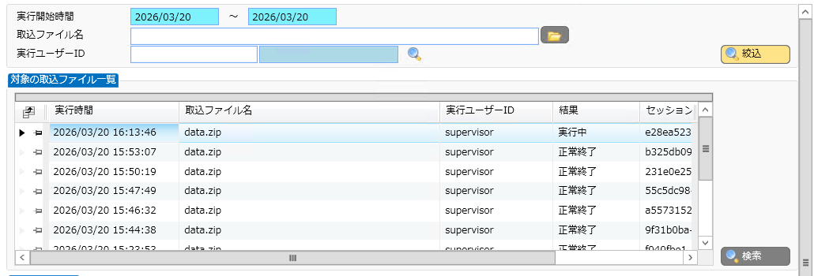
SuperStream-NX スーパーインターフェース 機能改善 １．処理実行中のログ出力追加
■機能概要
結果出力画面にて、処理実行中のステータスを確認できるように機能を追加しました
処理実行中のステータス表示追加
■背景
従来は、時間がかかる処理を実行した際、サーバ処理が完了しているのか確認ができませんでした
■効果
クライアント側がタイムアウトエラーで終了した場合など、サーバ側の変換処理が実行中か確認することができます
注意事項
サーバ側での変換処理が完了した時点で正常終了のステータスに変化します
そのため、クライアントへのCSVレスポンス中は実行中ではなく正常終了のステータスとなります

Slide 31
SuperStream-NX 2026-06-01版 ・固定資産管理
ＳｕｐｅｒＳｔｒｅａｍ開発本部
ＳＳカスタマーサポート部
菅原 祐介

Slide 32
SuperStream-NX 固定資産管理​
01
– 新リース会計基準対応 –
02
– その他対応 –

Slide 33
01 SuperStream-NX 固定資産管理 新リース会計基準対応

Slide 34
SuperStream-NX 固定資産管理
－新リース会計基準対応－
１．新リース会計基準対応スケジュール
２．借手リース会計処理の全体像とNXFAの対応について
３．NXFAにおける借手リース会計処理対応内容
４．フェーズ1でのNXFAにおける借手リース会計実現内容
概要
①．新リース会計基準への対応
②．リース会計処理区分の設定を契約単位から物件単位に変更
③．少額資産の自動判定処理の追加
④．税務台帳の取得価額相当額の計算区分の追加
⑤．オペレーティングリースの場合、消費税計上タイミングの変更
⑥．残価保証額の設定があるリースについて任意の残存価額の設定対応
⑦．リースの税務台帳追加対応
⑧．リースの税務台帳データの出力対応
５．2026年版（Ver2.9.0）へバージョンアップしない場合の新リース
会計基準運用制限について

Slide 35
SuperStream-NX 固定資産管理 新リース会計基準対応 １．新リース会計基準対応スケジュール
SuperStream-NXFAの新リース会計基準対応は、フェーズを分けてリリースします
2025/4/1
2026/4/1
2027/4/1
2026/6/1
2026/12
（予定）
※2027年4月1日以降に開始する
連結会計年度及び事業年度の期首から強制適用
現行のリース会計基準（or 早期適用）
新リース会計基準 ※
フェーズ１
NXFA2026年度版定期出荷（Ver.2.9.0）
フェーズ２
掲載パッチ（Ver.2.9.x）
新リース会計基準の必要要件に対応
新リース会計基準としての運用は可能になります
新規帳票 ＋ リースの要望対応

Slide 36
SuperStream-NX 固定資産管理 新リース会計基準対応 ２．借手リース会計処理の全体像とNXFAの対応について
リースの識別
リース・
サービスの区分
リース期間の
決定
使用権資産・リース負債の
計上
1
2
3
4
使用権資産の償却・利息相当額の配分
リース契約条件の変更
決算業務
申告調整
5
6
7
8

Slide 37
SuperStream-NX 固定資産管理 新リース会計基準対応 ２．借手リース会計処理の全体像とNXFAの対応について
STEP 1
STEP 2
STEP 3
STEP 4
リースの識別
契約締結時に、当該契約が「リースを含むか否か」を判断します
リース・サービスの
区分
リースを含む契約について、「リースを構成する部分」と「リースを構成しない部分（サービス部分）」に区分します
リース期間の決定
「解約不能期間」に「借手が行使することが合理的に確実な延長オプション期間」と「借手が行使しないことが合理的に確実な解約オプション期間」を加えて決定します
使用権資産・リース負債の計上
リース開始日にリース料総額の現在価値で使用権資産・リース負債を計上します
NXFA対応 | 対応なし | 対応あり | 対応なし | 対応あり
３．NXFAにおける 借手リース会計処理対応内容 参照先 |  | １．リース/サービスの区分 |  | ２．使用権資産・リース負債の計上
※2025年版製品説明会資料からの変更
「独立価格」項目追加はなし
※2025年版製品説明会資料からの変更
「契約期間」項目の追加はなし

Slide 38
SuperStream-NX 固定資産管理 新リース会計基準対応 ２．借手リース会計処理の全体像とNXFAの対応について
STEP 5
STEP 6
STEP 7
STEP 8
使用権資産の償却・利息相当額の配分
使用権資産の減価償却費と利息相当額を計上します
リース契約条件の変更
リース契約条件変更が生じた場合、独立したリースとして会計処理をするか、リース負債の見直しを行います
決算業務
リースに関する開示資料を作成します
申告調整
会計上の費用計上額と税務上の損金算入限度額の差額は申告調整を行います
NXFA対応 | 対応あり | 対応あり | 対応なし | 対応あり
３．NXFAにおける 借手リース会計処理対応内容 参照先 | ３．使用権資産の償却・利息相当額の配分 | ４．リース契約条件の変更 |  | ５．申告調整

Slide 39
SuperStream-NX 固定資産管理 新リース会計基準対応 ３．NXFAにおける借手リース会計処理対応内容 １．リース/サービスの区分
対応内容
 | 要件 | 対応概要 | フェーズ１ | フェーズ２
1 | 会計処理の指定 | リースの入力・取込 リース会計処理区分を物件単位で設定できるようにし、 同一契約内で「リースを構成する部分」（リース）を売買物件として、「リースを構成しない部分」（サービス）を賃貸借物件として登録できるように対応 | 〇 | -
 |  | リースの入力・取込 少額資産の自動判定を追加 | 〇 | -
背景
・リースを含む契約について「リースを構成する部分」と「リースを構成しない部分」とに分けて会計処理を行う（会計基準28項）
・「リースを構成する部分」と「リースを構成しない部分」の金額は独立価格の比率で配分する（適用指針11項）

Slide 40
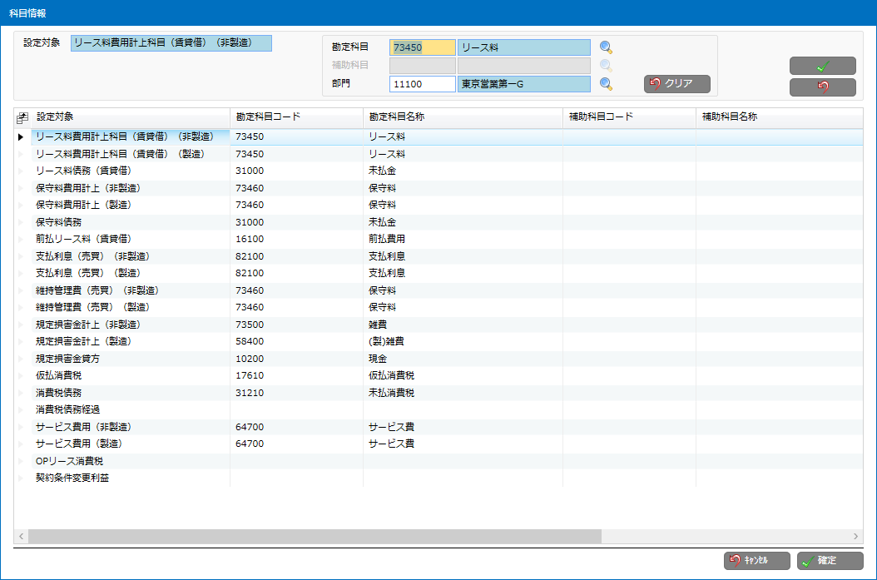
SuperStream-NX 固定資産管理 新リース会計基準対応 ３．NXFAにおける借手リース会計処理対応内容 １．リース/サービスの区分
＜適用指針（設例７）前提条件＞
・リースを構成する部分：64,800千円
・リースを構成しない部分：16,200千円
・リース期間：５年
・契約対価：81,000千円 各半期末に8,100千円ずつ支払
■リース仕訳パターンマスタ
 | 仕訳
契約時 | 使用権資産 64,800千円 ／ リース負債 64,800千円 ※契約における対価のうち、リースを構成する部分に配分したリース負債 および使用権資産を計上する
支払時 （１回目） | リース負債 6,480千円（※１） ／現預金 8,100千円 費用 1,620千円（※２）
リース仕訳パターンマスタに以下の科目を追加します
・サービス費用（非製造）
・サービス費用（製造）
「リースを構成しない部分」をサービス費用科目で計上します
※１ リース負債の返済額（64,800 千円×1 年/5 年×6 か月/12 か月＝6,480 千円）
※２ 契約における対価のうち、リースを構成しない部分に配分した金額
（16,200 千円×1 年/5 年×6 か月/12 か月＝1,620 千円）は、
サービス費用科目で計上します

Slide 41
SuperStream-NX 固定資産管理 新リース会計基準対応 ３．NXFAにおける借手リース会計処理対応内容 ２．使用権資産・リース負債の計上
対応内容
 | 要件 | 対応概要 | フェーズ１ | フェーズ２
1 | 取得価額相当額 | リースの入力・取込 税務台帳の取得価額相当額計算区分について 「見積現金購入価額と割引現在価値の小さい方」or「割引現在価値」を選択できるように対応 | 〇 | -
2 | 消費税の計上タイミング変更 | リース仕訳データ作成 オペレーティングリースの場合、リース取得仕訳では消費税を計上せず、 月々の支払仕訳作成時に計上するように対応 | 〇 | -
背景
・取得価額相当額の計算は、「割引現在価値と見積現金購入価格の小さい方」が廃止され割引現在価値のみとなりました
但し税務はこの改正の事実がないため従来通りとします（会計基準34項）
・令和７年度税制改正では、法人税法上、オペレーティングリース取引（資産の賃貸借のうちファイナンスリース取引以外のもの）は
これまで通り賃貸借処理を継続し、賃借料として債務が確定した事業年度毎にその確定額を損金算入する旨が示されました
消費税で法人税と同様に、会計上資産計上しても、従来通りオペレーティングリース取引ではリース料を支払うべき日に属する
課税期間において仕入税額控除を適用します

Slide 42
SuperStream-NX 固定資産管理 新リース会計基準対応 ３．NXFAにおける借手リース会計処理対応内容 ３．使用権資産の償却・利息相当額の配分
減価償却費の計算、割引率での現在価値計算、利息相当額の配分は既存機能にて対応済です
対応内容
 | 要件 | 対応概要 | フェーズ１ | フェーズ２
1 | 残存価額 | リースの入力・取込 残価保証額の設定がある所有権移転外ファイナンスリースについて、任意の残存価額が設定できるよう対応（※） | 〇 | -
※経過リース期間定額法は、2025/4/1より適用可能となるため、2025年度版にて事前対応済（ 2025年12月掲載済）
背景
・所有権移転ファイナンスリースに係る使用権資産の減価償却費は、原資産を自ら所有していたと仮定した場合に
適用する減価償却方法と同一の方法により算定する（会計基準37項）
・所有権移転外ファイナンスリースに係る使用権資産の減価償却費は、原則として、借手のリース期間を耐用年数とし、
残存価額をゼロとする（会計基準38項）
・残価保証に係る借手による支払見込額が借手のリース料を構成するため、残価保証額を残存価額とする取扱いは廃止（会計基準BC48項）

Slide 43
SuperStream-NX 固定資産管理 新リース会計基準対応 ３．NXFAにおける借手リース会計処理対応内容 ３．使用権資産の償却・利息相当額の配分
償却方法は、原資産の所有権が借手に移転すると認められるか否かで異なります
リースの種類 | 所有権移転ファイナンスリース | 所有権移転外ファイナンスリース
償却方法 | 自ら所有していた場合の減価償却方法 （例：定額法、200%定率法など） | 定額法など、実態に応じたものを選択適用 （所有していた場合と同一にする必要はない）
耐用年数 | 経済的に使用可能と予測する期間 | 原則としてリース期間 （耐用年数の方が短い場合は耐用年数も可能）
残存価額 | 合理的な見積額 | ゼロ
残価保証額を残存価額とする取扱いは廃止となります

Slide 44
SuperStream-NX 固定資産管理 新リース会計基準対応 ３．NXFAにおける借手リース会計処理対応内容 ３．使用権資産の償却・利息相当額の配分
リース会計基準等では、以下の表のとおり、原則的な取扱いおよび簡便的な取扱いのいずれも
現行のファイナンスリースの定めと同様の扱いとします
＜利息相当額の配分方法＞
原則的な取扱い | 利息相当額の総額を借手のリース期間中の各期に利息法により配分する方法（※１）
簡便的な取扱い | 使用権資産総額に重要性が乏しいと認められる場合（※２）は、次のいずれかの方法を 適用することが可能です（※３） ① 借手のリース料から利息相当額の合理的な見積額を控除しない方法（利子込み法）。 この場合、使用権資産及びリース負債は、借手のリース料をもって計上し、支払利息は計上せず、 減価償却費のみ計上します ② 利息相当額の総額を借手のリース期間中の各期に定額法により配分する方法
※１企業会計基準第13号及び企業会計基準適用指針第16号におけるファイナンス・リース取引に関する定め並びにIFRS第16号の定めと同様となっています
※２使用権資産総額に重要性が乏しいと認められる場合とは、未経過の借手のリース料の期末残高の、当該期末残高、有形固定資産及び無形固定資産の期末残高の合計額
に占める割合が10パーセント未満である場合をいうとされています。また、連結財務諸表においては、当該判定を連結財務諸表の数値を基礎として見直すことがで
きるとされています
※３これらはIFRS第16号では設けられていない取扱いですが、実務の追加的な負担を軽減することを目的として企業会計基準適用指針第16号に定められたものであり、
実務において浸透していることから、リース会計基準等においても、これらの簡便的な取扱いを踏襲することとされています

Slide 45
SuperStream-NX 固定資産管理 新リース会計基準対応 ３．NXFAにおける借手リース会計処理対応内容 ４．リース契約条件の変更
対応内容
 | 要件 | 対応概要 | フェーズ１ | フェーズ２
1 | リース契約条件の変更 | リースの入力・取込 変更時の項目に「契約条件変更日」を追加 入力された場合はリース契約条件と判断し、変更日以降のリース債務・利息計算を行うように対応 | 〇 | ○
 |  | リースの入力・取込 スケジュールの自動作成時、契約条件変更日以前のスケジュールはそのままとし、 それ以降のスケジュールを作成するように対応 | 〇 | ○
 |  | リース仕訳データ作成 リース契約条件変更仕訳を作成するように対応 ※統合会計側で、先行してフェーズ1でシステム区分内部コードに「360：契約条件変更仕訳」を追加 | 〇 | ○
 |  | リースの各種帳票 契約条件変更したデータの出力に対応 | 〇 | ○
 |  | 契約条件変更一覧表（新規追加機能） リース契約条件の変更前後で変更内容を確認する新帳票を追加 | - | 〇
背景
・リースの契約条件の変更（会計基準39項）
借手は、リース契約条件変更が生じた場合、次のいずれかを行います
（１）変更前のリースとは独立したリースとして会計処理
（２）リース負債の計上額の見直し
・リース契約条件の変更を伴わないリース負債の見直し（会計基準40項）
借手は、リース契約条件変更が生じていない場合で、次のいずれかに該当する場合は
リース負債計上額の見直しを行います
（１）借手のリース期間に変更がある場合
（２）借手のリース期間に変更がなく借手のリース料に変更がある場合

Slide 46
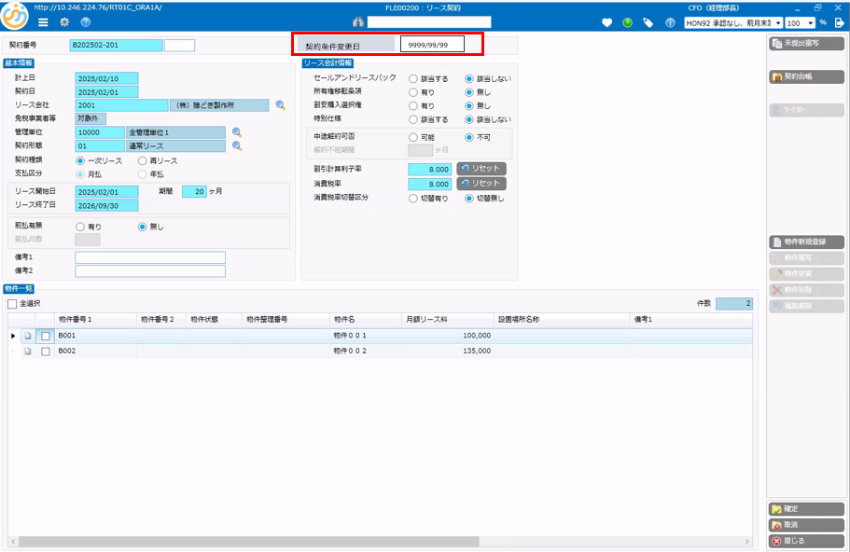
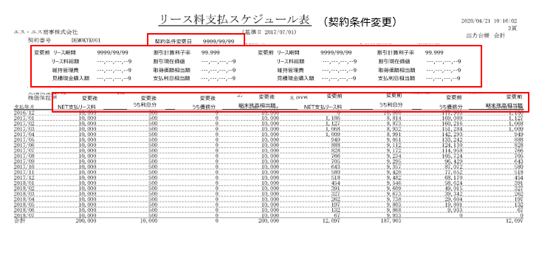
SuperStream-NX 固定資産管理 新リース会計基準対応 ３．NXFAにおける借手リース会計処理対応内容 ４．リース契約条件の変更
■リース契約（変更）画面
■新規帳票（契約条件変更一覧表）
契約条件変更一覧表
以下項目を追加します
・契約条件変更日
開発中
開発中
＜新規帳票の概要＞
・契約条件変更物件のみ出力対象とします
・契約条件変更日前後のリース債務と支払利息の金額と
それぞれの毎月の残高が確認できます

Slide 47
SuperStream-NX 固定資産管理 新リース会計基準対応 ３．NXFAにおける借手リース会計処理対応内容 ５．申告調整
対応内容
 | 要件 | 対応概要 | フェーズ１ | フェーズ２
1 | 申告調整の確認用帳票の追加 | リース契約台帳（新規追加機能） 台帳別に減価償却費やリース料を確認出来る新帳票を追加 | - | 〇
2 | リースの税務台帳対応 | リースの入力・取込 リースにおいて税務台帳を入力できるように対応し、 オペレーティングリースは会計：売買、税務：賃貸借で登録できるよう対応 | 〇※ | -
 |  | リースの各種帳票 税務台帳のデータを出力できるように対応 | 〇 | -
※2026年版（Ver2.9.0）定期出荷のモジュール内に税務台帳追加用スクリプトを同梱予定
バージョンアップ時には該当スクリプトを実施
背景
・オペレーティングリースは、法人税法では「債務の確定した金額のみ損金算入できる」旨が示され、
これまで通りの賃貸借処理が継続されることになりました
一方、新リース会計基準では売買処理され、使用権資産の減価償却や、
利息相当額の配分による費用計上が原則とされる会計上の取扱いとは不一致が生じることになります

Slide 48
SuperStream-NX 固定資産管理 新リース会計基準対応 ３．NXFAにおける借手リース会計処理対応内容 ５．申告調整
＜申告調整 例：前提条件＞
・リース料総額：6,000千円 ・リース料総額の割引現在価値：5,600千円
・リース期間：５年 ・年間リース料：1,200千円 ・年間リース料に含まれる利息相当額：200千円
 | 会計上 | 税務上
契約時 | 使用権資産 5,600千円 ／ リース負債 5,600千円 | 仕訳なし
リース料支払時 （1年目） | リース負債 1,000千円 ／ 現預金 1,200千円 支払利息 200千円 | 支払リース料 1,200千円 ／ 現預金 1,200千円
減価償却費 （1年目） | 減価償却費 1,120千円 ／ 使用権資産 1,120千円 ※5,600千円（使用権資産）÷5年（リース期間）＝1,120千円 | 仕訳なし
＜申告調整＞
リース契約１年目における、「会計上の費用計上額」と「税務上の損金算入限度額」については以下の通りです
・会計上の費用計上額 200千円（支払利息）＋1,120千円（減価償却費）＝1,320千円（A）
・税務上の損金算入限度額 1,200千円（支払リース料）(B)
上記の差額（A-B）は、法人税法上の損金算入限度額を超過しているため別表四で申告調整（加算・保留）しなければなりません

Slide 49
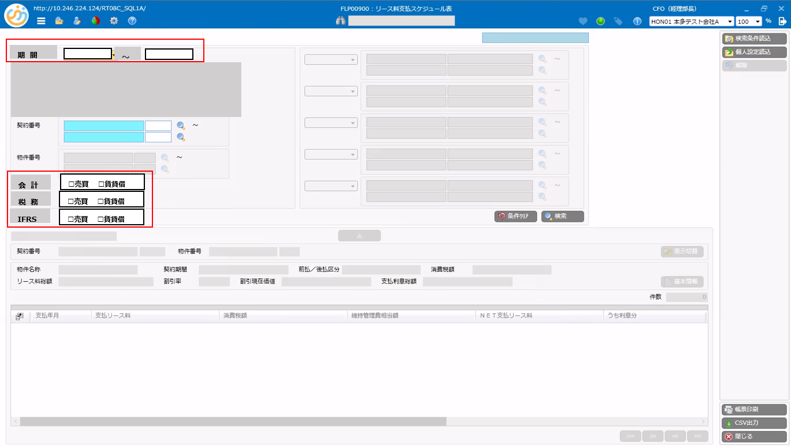
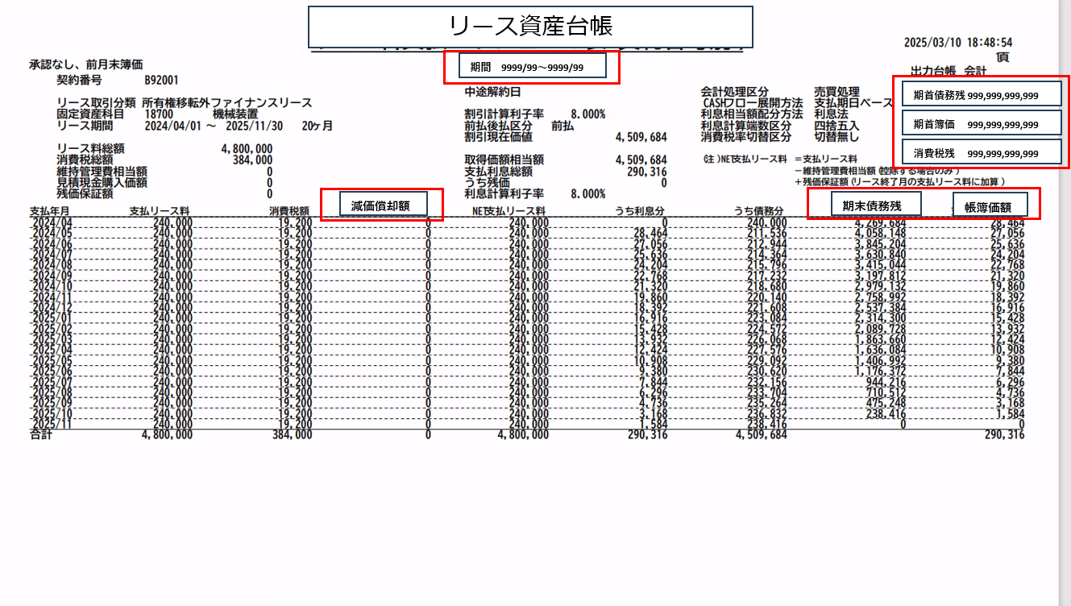
SuperStream-NX 固定資産管理 新リース会計基準対応 ３．NXFAにおける借手リース会計処理対応内容 ５．申告調整
■リース契約台帳 出力指示画面
■新規帳票（リース契約台帳）
リース契約台帳
開発中
開発中
オペレーテイングリースの内、少額リース・短期リースを除いたものを出力したい場合、会計売買＆税務賃貸借を指定します

Slide 50
SuperStream-NX 固定資産管理 新リース会計基準対応 ４．フェーズ1でのNXFAにおける借手リース会計実現内容 概要
新リース会計基準の要件充足のために、リースの計上方法統一に向けた機能を追加しました
No. | 対応概要 | 対応内容
1 | 新リース会計基準への対応 | FA会社方針マスタに適応開始日を追加。適用開始日を登録することで新リース会計基準が適用され、新しい会計基準に従った登録ができるように対応
2 | リース会計処理区分の設定を契約単位から物件単位に変更 | リースを含む契約について「リースを構成する部分」と「リースを構成しない部分」とに物件を分けて会計処理を行うように物件台帳に会計処理区分を追加
3 | 少額資産の自動判定処理の追加 | リース契約登録時の取引分類判定において、金額基準による判定機能を追加し、簡便的な会計処理に対応
4 | 税務台帳の取得価額相当額の計算区分の追加 | 税務台帳に取得価額相当額対して「割引現在価値と見積現金購入価額の小さい方」と「割引現在価値」を選択できる機能の追加

Slide 51
SuperStream-NX 固定資産管理 新リース会計基準対応 ４．フェーズ1でのNXFAにおける借手リース会計実現内容 概要
新リース会計基準の要件充足のために、リースの計上方法統一に向けた機能を追加しました
No. | 対応概要 | 対応内容
5 | オペレーティングリースの場合、消費税計上タイミングの変更 | オペレーティングの場合、リース取得仕訳では消費税を計上せず、月々の支払仕訳の作成時に計上するように対応
6 | 残価保証額の設定があるリースについて任意の残存価額の設定対応 | 残価保証額の設定がある所有権移転外ファイナンスリースについて、任意の残存価額が設定できるように対応
7 | リースの税務台帳追加対応 | リースにおいて税務台帳を入力できるように対応し、オペレーティングリースは会計は売買処理、税務は賃貸借処理で登録できるように対応
8 | リースの税務台帳データの出力対応 | リースの税務台帳データを出力できるように対応

Slide 52
SuperStream-NX 固定資産管理 新リース会計基準対応 ４．フェーズ1でのNXFAにおける借手リース会計実現内容 ①．新リース会計基準への対応
■機能概要
［FA会社方針マスタ登録」の「台帳別会社方針」画面の「リース資産共通」画面に適用開始日を追加しました
■背景
新リース会計基準では、従来オフバランスとされていたリースを含め、原則として使用権資産およびリース負債としてオンバランス計上することが求められています
そのため、契約にリースが含まれるかを識別し、さらにリース部分とサービス部分を区分して処理する必要があります
■効果
適用開始日を登録することで、新リース会計基準を適用する会社となり、リース開始日に適用開始日以降の日付を登録することで、新リース会計基準に対応した登録が可能となります

Slide 53
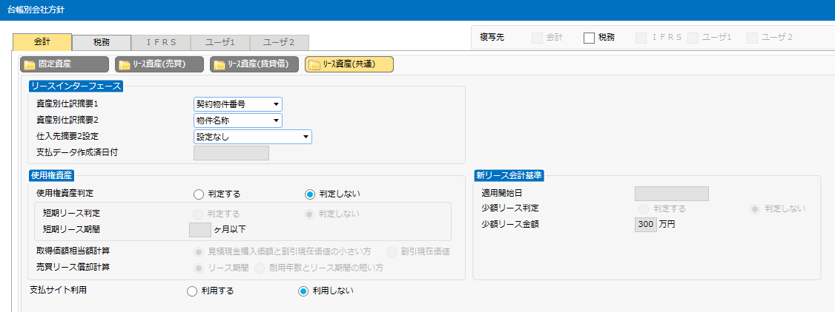
SuperStream-NX 固定資産管理 新リース会計基準対応 ４．フェーズ1でのNXFAにおける借手リース会計実現内容 ①．新リース会計基準への対応
■FA会社方針マスタ
台帳別会社方針_リース資産共通

Slide 54
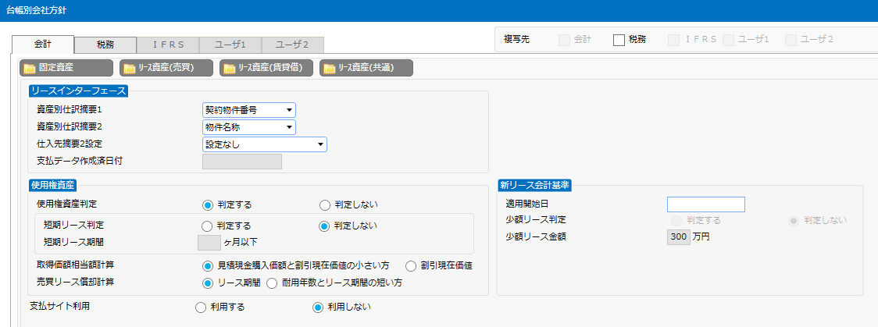
SuperStream-NX 固定資産管理 新リース会計基準対応 ４．フェーズ1でのNXFAにおける借手リース会計実現内容 ①．新リース会計基準への対応
■FA会社方針マスタ
台帳別会社方針_リース資産共通
会計台帳と税務台帳の使用権資産判定がともに「判定する」の場合に、
適用開始日が設定可能となります

Slide 55
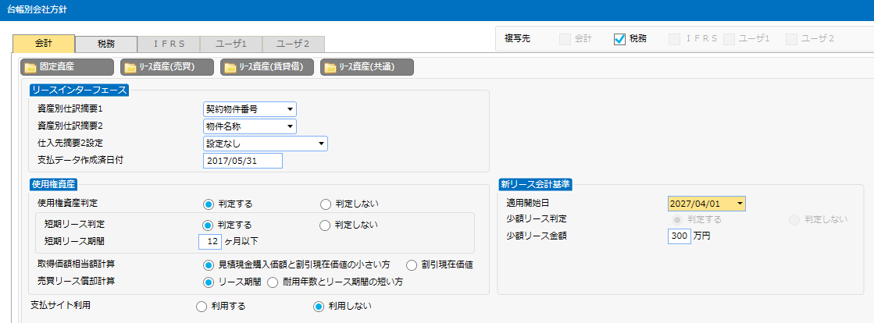
SuperStream-NX 固定資産管理 新リース会計基準対応 ４．フェーズ1でのNXFAにおける借手リース会計実現内容 ①．新リース会計基準への対応
■FA会社方針マスタ
台帳別会社方針_リース資産共通
新リース会計基準を適用する場合は、適用開始日を入力します
適用しない場合は、適用開始日は入力せずそのままご利用いただけます

Slide 56
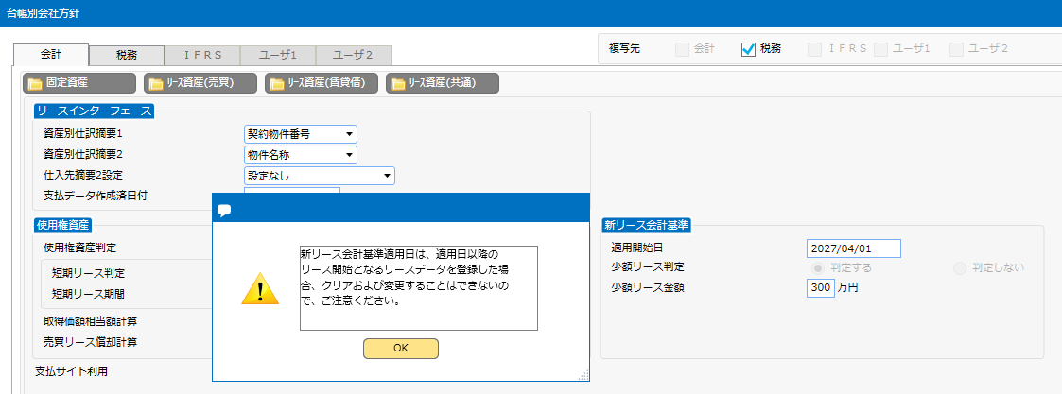
SuperStream-NX 固定資産管理 新リース会計基準対応 ４．フェーズ1でのNXFAにおける借手リース会計実現内容 ①．新リース会計基準への対応
■FA会社方針マスタ
台帳別会社方針_リース資産共通

Slide 57
SuperStream-NX 固定資産管理 新リース会計基準対応 ４．フェーズ1でのNXFAにおける借手リース会計実現内容 ①．新リース会計基準への対応
注意事項
・適用開始日を入力すると、適用日以降のリース開始となるリースデータを登録した場合、適用開始日のクリア
および変更することはできません
例）適用開始：2027/04/01 で設定した場合、リース開始日が2027/04/01以降のリースを登録すると
適用開始日のクリア・変更が不可
・ V2.8.0で会計台帳の使用権資産判定を「判定する」に設定した状態で、V2.9.0へバージョンアップした場合、
会計台帳は設定が引き継がれますが、税務台帳は「判定しない」が初期設定となるため、適用開始日を使用
することができません
そのため、税務台帳も「判定する」に変更することで適用開始日が使用できるようになります。
・会計台帳または税務台帳のいずれか一方で適用開始日を設定すると、その日付はもう一方の台帳にも自動的に
反映されるため、会計台帳と税務台帳の適用開始日は常に同一の日付となります

Slide 58
SuperStream-NX 固定資産管理 新リース会計基準対応 ４．フェーズ1でのNXFAにおける借手リース会計実現内容 ②．リース会計処理区分の設定を契約単位から物件単位に変更
■機能概要
リース物件台帳単位で会計処理の指定が可能となりました
同一契約内で、リース料総額を独立価格の比率に基づき、「リースを構成する部分（リース）」を売買処理、「リースを構成しない部分（サービス）」を賃貸借処理としてそれぞれ登録できるようになりました
■背景
新リース会計基準（第28項）では、1つの契約にリースとサービスが含まれる場合、それぞれを区分して会計処理することが求められています
具体的には、資産の使用に関する部分（リース）と保守・役務提供などの部分（サービス）を分けて扱います
さらに、契約全体の対価は独立価格の比率に基づき合理的に配分する必要があります
■効果
1つの契約内に売買処理と賃貸借処理が混在するケースに対応可能となります
物件単位で会計処理区分を選択できるため、リース部分は売買物件、サービス部分は賃貸借物件として管理できます
実務に即した形での登録・運用が可能となります

Slide 59
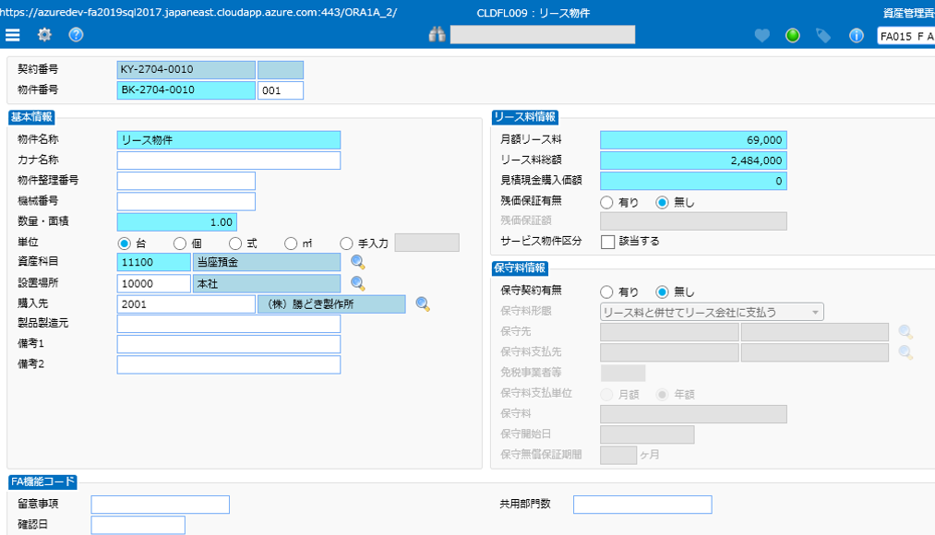
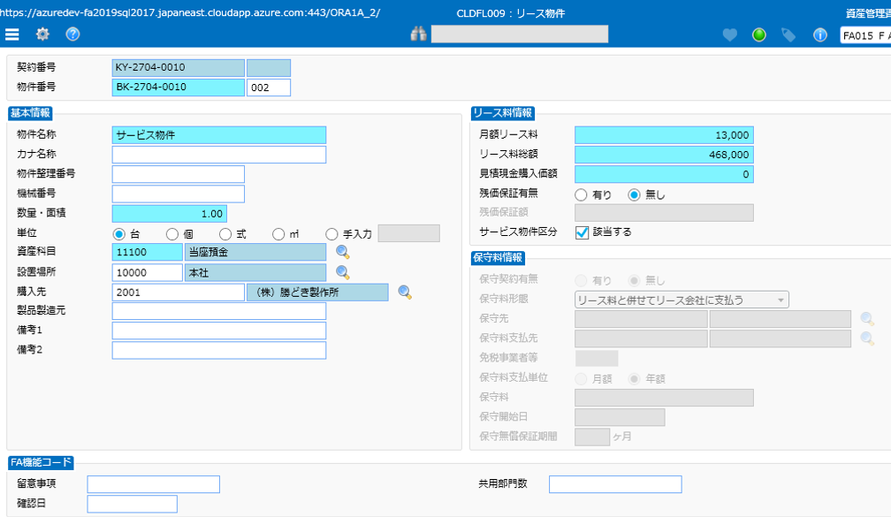
SuperStream-NX 固定資産管理 新リース会計基準対応 ４．フェーズ1でのNXFAにおける借手リース会計実現内容 ②．リース会計処理区分の設定を契約単位から物件単位に変更
■リースを構成しない部分を含むリース契約での、各画面の会計処理と取引分類の設定について
物件画面
リースを構成する部分（リース）
リースを構成しない部分（サービス）
サービス物件区分の「該当する」にはチェックは付与しません
サービス物件区分の「該当する」にはチェックは付与します

Slide 60
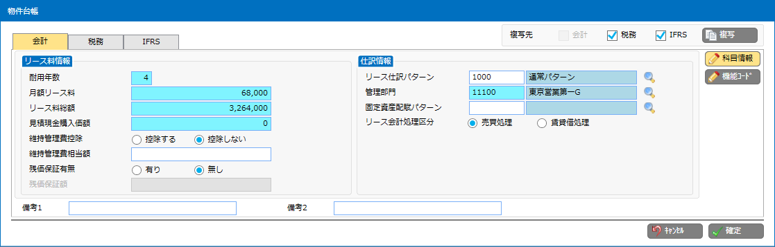
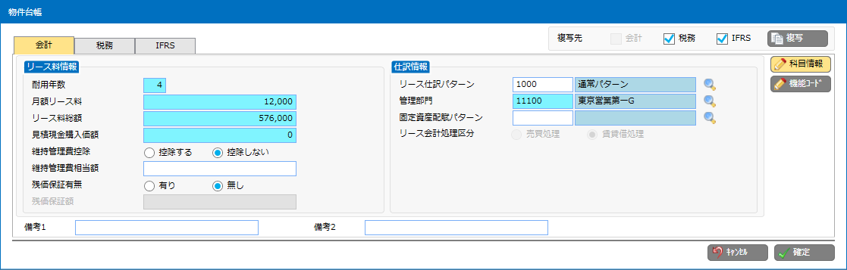
SuperStream-NX 固定資産管理 新リース会計基準対応 ４．フェーズ1でのNXFAにおける借手リース会計実現内容 ②．リース会計処理区分の設定を契約単位から物件単位に変更
■リースを構成しない部分を含むリース契約での、各画面の会計処理と取引分類の設定について
物件台帳画面
リースを構成する部分（リース）
リースを構成しない部分（サービス）
リース物件の場合は、
リース会計処理区分は「売買処理」を設定します
サービス物件の場合は、
リース会計処理区分は「賃貸借処理」が設定されます

Slide 61
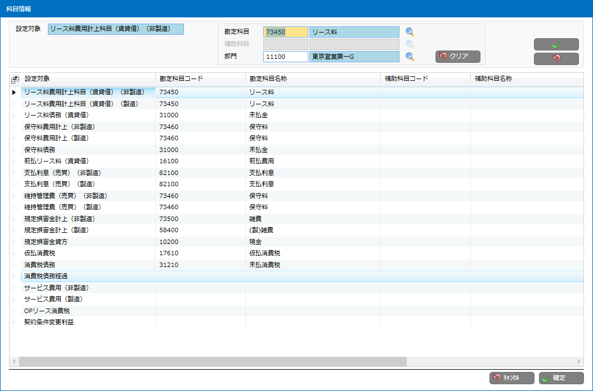
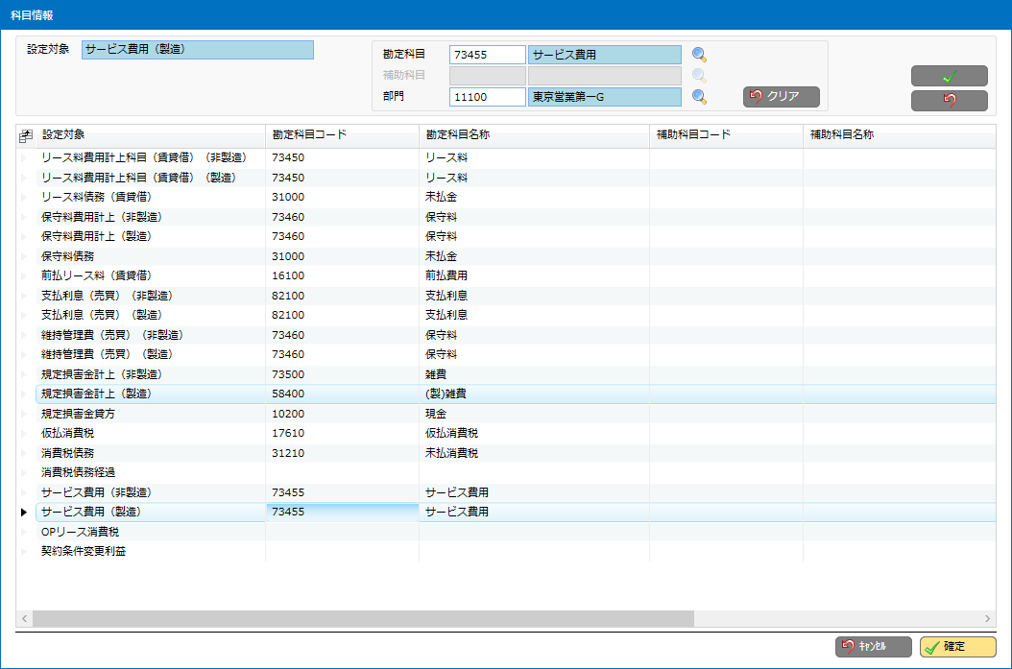

SuperStream-NX 固定資産管理 新リース会計基準対応 ４．フェーズ1でのNXFAにおける借手リース会計実現内容 ②．リース会計処理区分の設定を契約単位から物件単位に変更
■リースを構成しない部分を含むリース契約での、各画面の会計処理と取引分類の設定について
物件台帳画面-科目情報画面
リースを構成する部分（リース）
リースを構成しない部分（サービス）
サービス物件の場合は、
「サービス費用（非製造）」
「サービス費用（製造）」
にサービス費用計上科目を設定します
ただし、賃貸借リースの仕訳を作成しない場合は、設定不要です
リース物件の場合は、
「サービス費用（非製造）」
「サービス費用（製造）」
は未設定でも問題ございません

Slide 62
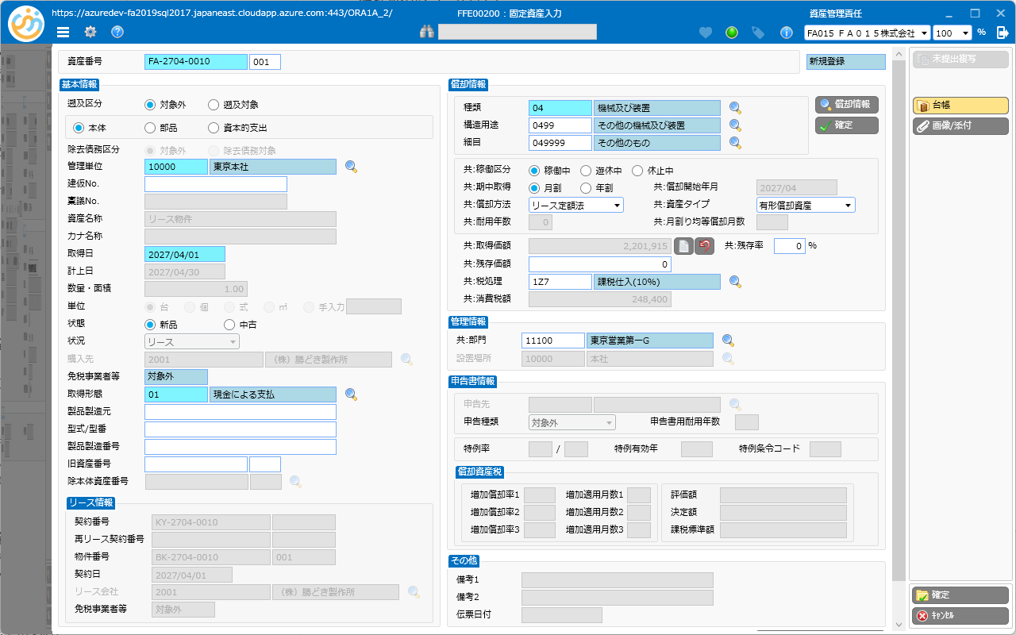
SuperStream-NX 固定資産管理 新リース会計基準対応 ４．フェーズ1でのNXFAにおける借手リース会計実現内容 ②．リース会計処理区分の設定を契約単位から物件単位に変更
■リースを構成しない部分を含むリース契約での、各画面の会計処理と取引分類の設定について
固定資産入力画面
リースを構成する部分（リース）
リースを構成しない部分（サービス）
リース物件の場合は
「売買処理」のため、固定資産情報を登録します
サービス物件の場合は
「賃貸借処理」のため、固定資産情報は登録しません

Slide 63
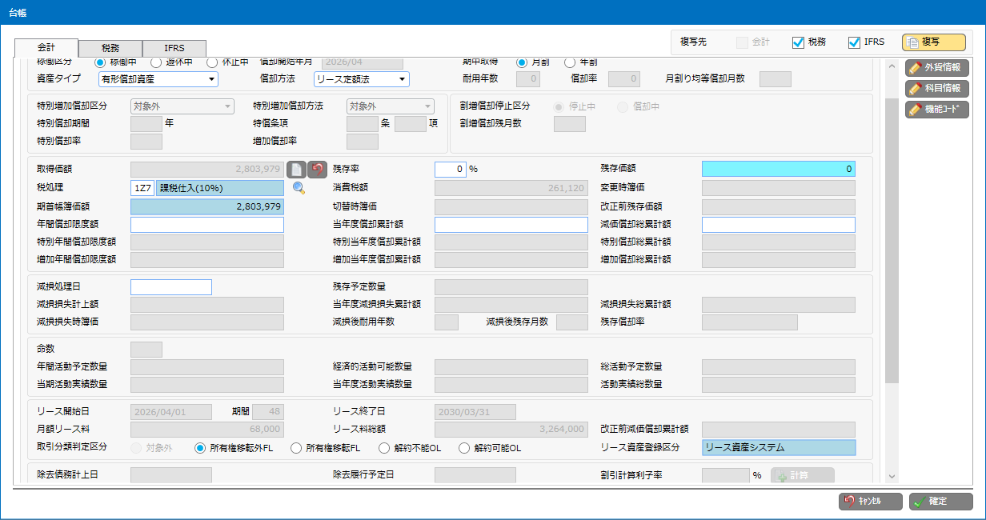
SuperStream-NX 固定資産管理 新リース会計基準対応 ４．フェーズ1でのNXFAにおける借手リース会計実現内容 ②．リース会計処理区分の設定を契約単位から物件単位に変更
■リースを構成しない部分を含むリース契約での、各画面の会計処理と取引分類の設定について
台帳画面
リースを構成する部分（リース）
リースを構成しない部分（サービス）
該当する取引分類判定区分を指定します
サービス物件の場合は
「賃貸借処理」のため、固定資産情報は登録しません

Slide 64
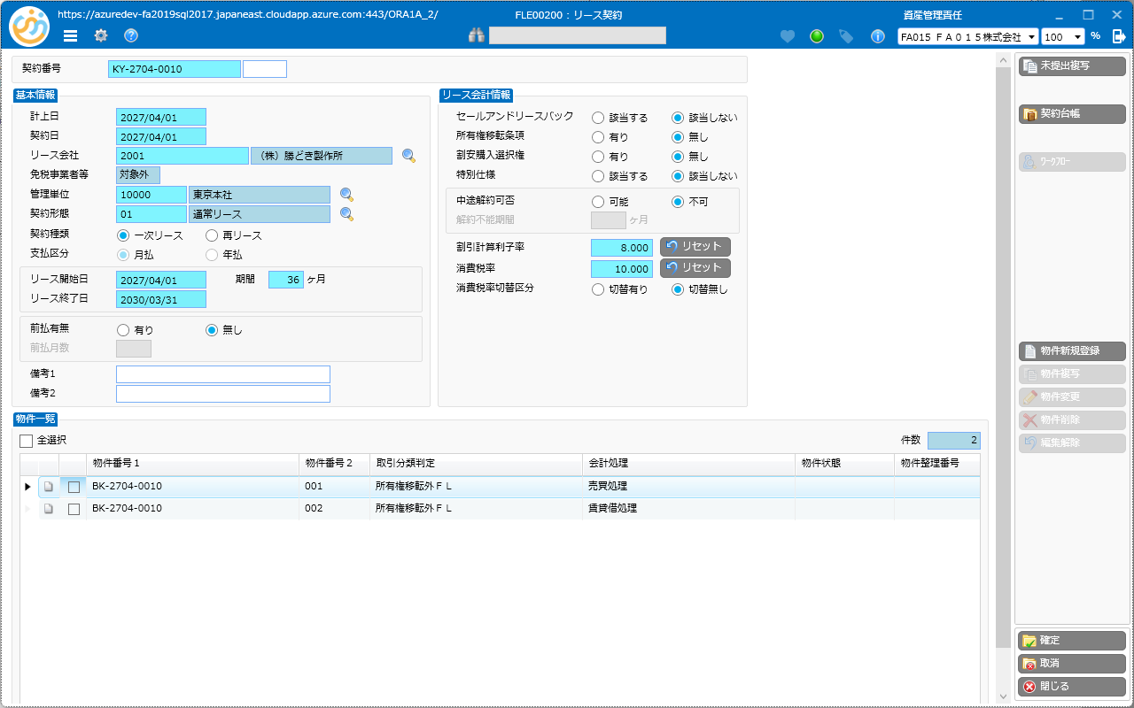

SuperStream-NX 固定資産管理 新リース会計基準対応 ４．フェーズ1でのNXFAにおける借手リース会計実現内容 ②．リース会計処理区分の設定を契約単位から物件単位に変更
■リースを構成しない部分を含むリース契約での、各画面の会計処理と取引分類の設定について
契約画面
1契約で、リース物件（売買処理）と
サービス物件（賃貸借処理）の登録状態

Slide 65
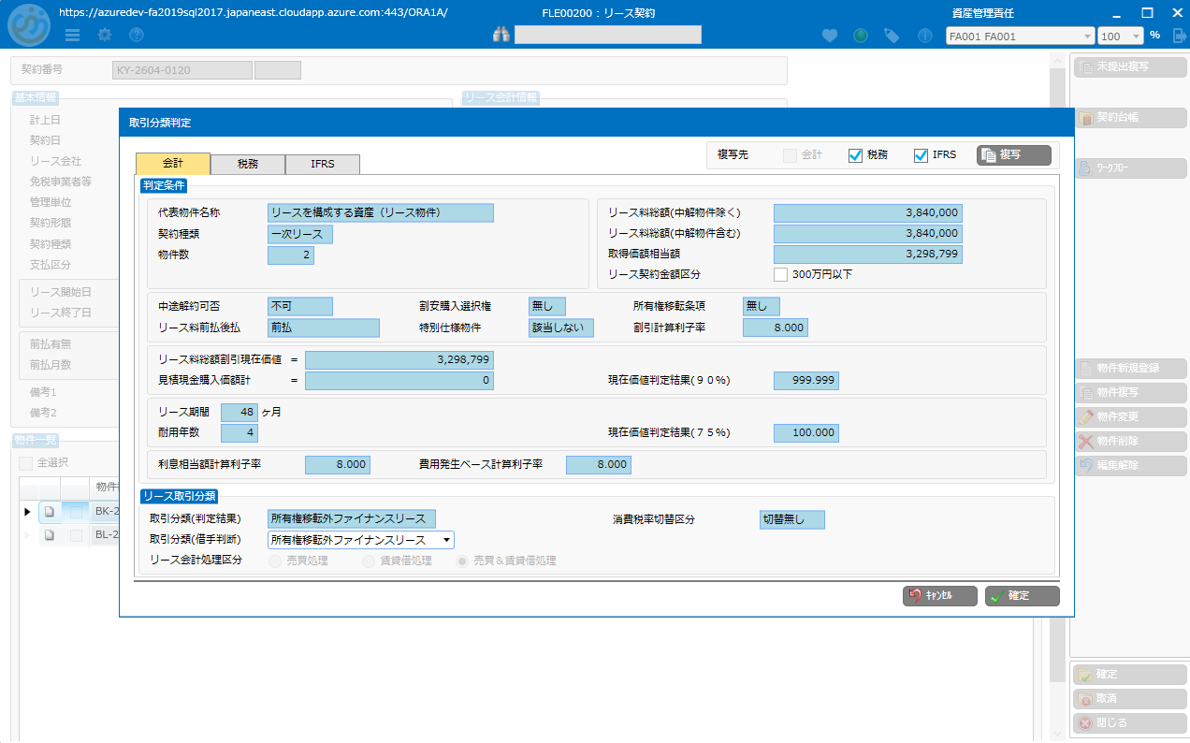

SuperStream-NX 固定資産管理 新リース会計基準対応 ４．フェーズ1でのNXFAにおける借手リース会計実現内容 ②．リース会計処理区分の設定を契約単位から物件単位に変更
■リースを構成しない部分を含むリース契約での、各画面の会計処理と取引分類の設定について
取引分類判定画面
1つの契約でリース物件（売買処理）とサービス物件（賃貸借処理）
が混在する場合、会計処理区分は「売買＆賃貸借処理」に設定され、会計処理区分の変更はできません

Slide 66
SuperStream-NX 固定資産管理 新リース会計基準対応 ４．フェーズ1でのNXFAにおける借手リース会計実現内容 ②．リース会計処理区分の設定を契約単位から物件単位に変更
＜取得仕訳＞
リースを構成する部分（リース）：売買処理
・リース料総額：2,484,000円 リース料総額の割引現在価値：2,201,915円、消費税総額：248,400円
リースを構成しない部分（サービス）：賃貸借処理
・リース料総額： 468,000円、リース料総額の割引現在価値： 414,853円、消費税総額： 46,800円
リース取得仕訳 作成方法 | 契約時
消費税債務を計上しない | 使用権資産 2,201,915（税 248,400） ／ リース負債 2,450,315（税 0）
消費税債務を計上する | 使用権資産 2,201,915（税 248,400） ／ リース負債 2,201,915（税 0） ／ リース消費税債務 248,400（税 0）
消費税調整科目を使用 | 使用権資産 2,201,915（税 220,192） ／ リース負債 2,450,315（税 0） 消費税調整 282,085（税 28,208） ／ 消費税調整 282,085（税 0）
取得仕訳は、「リースを構成する部分（リース）」のみ作成されます

Slide 67
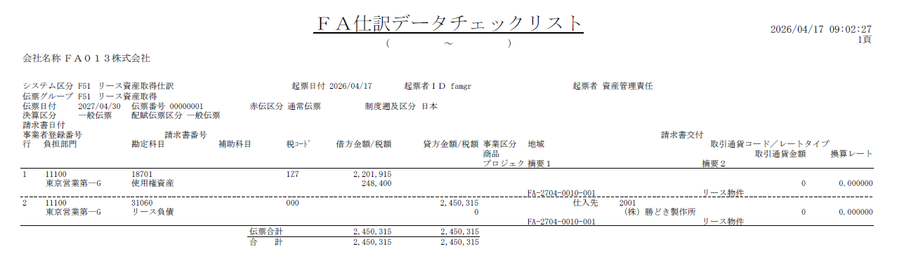
SuperStream-NX 固定資産管理 新リース会計基準対応 ４．フェーズ1でのNXFAにおける借手リース会計実現内容 ②．リース会計処理区分の設定を契約単位から物件単位に変更
＜取得仕訳＞
リース取得仕訳作成方法：消費税債務を計上しない
リースを構成する部分（リース）：売買処理
・リース料総額：2,484,000円 リース料総額の割引現在価値：2,201,915円、消費税総額：248,400円
リースを構成しない部分（サービス）：賃貸借処理
・リース料総額： 468,000円、リース料総額の割引現在価値： 414,853円、消費税総額： 46,800円
取得仕訳は、リースを構成する物件（リース）のみ作成されます

Slide 68
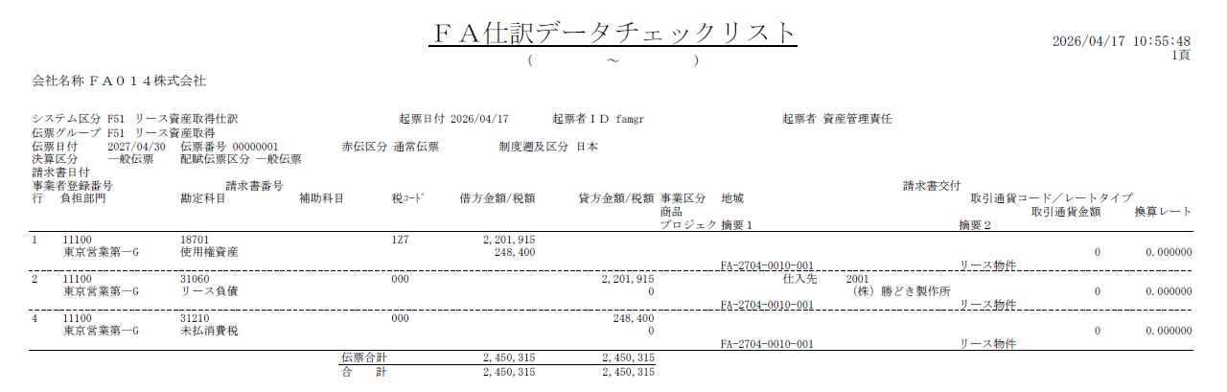
SuperStream-NX 固定資産管理 新リース会計基準対応 ４．フェーズ1でのNXFAにおける借手リース会計実現内容 ②．リース会計処理区分の設定を契約単位から物件単位に変更
＜取得仕訳＞
リース取得仕訳作成方法：消費税債務を計上する
リースを構成する部分（リース）：売買処理
・リース料総額：2,484,000円 リース料総額の割引現在価値：2,201,915円、消費税総額：248,400円
リースを構成しない部分（サービス）：賃貸借処理
・リース料総額： 468,000円、リース料総額の割引現在価値： 414,853円、消費税総額： 46,800円
取得仕訳は、リースを構成する物件（リース）のみ作成されます

Slide 69
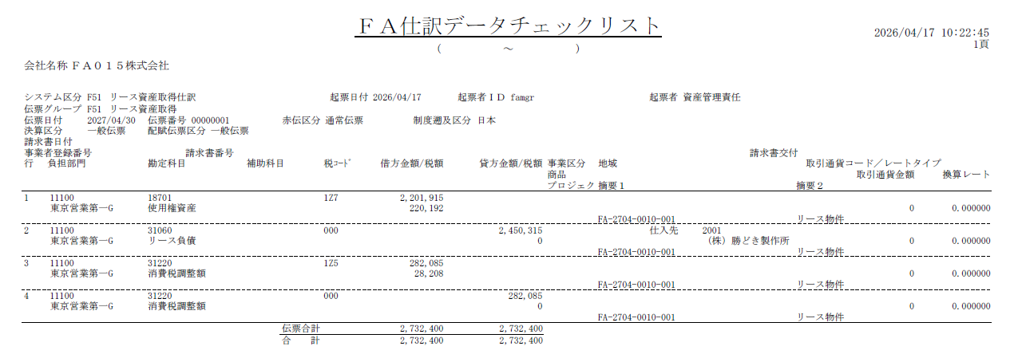
SuperStream-NX 固定資産管理 新リース会計基準対応 ４．フェーズ1でのNXFAにおける借手リース会計実現内容 ②．リース会計処理区分の設定を契約単位から物件単位に変更
＜取得仕訳＞
リース取得仕訳作成方法：消費税調整科目を使用
リースを構成する部分（リース）：売買処理
・リース料総額：2,484,000円 リース料総額の割引現在価値：2,201,915円、消費税総額：248,400円
リースを構成しない部分（サービス）：賃貸借処理
・リース料総額： 468,000円、リース料総額の割引現在価値： 414,853円、消費税総額： 46,800円
取得仕訳は、リースを構成する物件（リース）のみ作成されます

Slide 70
SuperStream-NX 固定資産管理 新リース会計基準対応 ４．フェーズ1でのNXFAにおける借手リース会計実現内容 ②．リース会計処理区分の設定を契約単位から物件単位に変更
＜支払仕訳＞
リースを構成する部分（リース）：売買処理
・リース料支払時（１回目） 支払リース料：69,000円、消費税額：6,900円、利息額：14,679円、
債務分：54,321円
リースを構成しない部分（サービス）：賃貸借処理
・リース料支払時（１回目） 支払リース料：13,000円、消費税額：1,300円
リース取得仕訳作成方法 | 支払仕訳
消費税債務を計上しない 消費税調整科目を使用 | リース負債 61,221（税 0） ／ 現預金 75,900（税 0） 支払利息 14,679（税 0）
消費税債務を計上する | リース負債 54,321（税 0） ／ 現預金 75,900（税 0） リース消費税債務 6,900（税 0） 支払利息 14,679（税 0）
支払仕訳
サービス費用 13,000（税 1,300） ／ 現預金 14,300（税 0）
サービス物件は、賃貸借リースインターフェース方法の設定に関係なく、支払期日ベースで作成されます

Slide 71
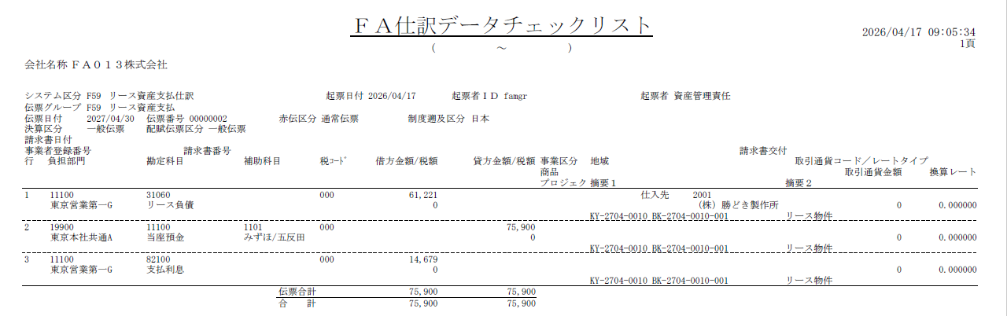
SuperStream-NX 固定資産管理 新リース会計基準対応 ４．フェーズ1でのNXFAにおける借手リース会計実現内容 ②．リース会計処理区分の設定を契約単位から物件単位に変更
＜支払仕訳＞
リース取得仕訳作成方法：消費税債務計上しない、消費税調整科目を使用
リースを構成する部分（リース）：売買処理
・リース料支払時（１回目） 支払リース料：69,000円、消費税額：6,900円、利息額：14,679円、
債務分：54,321円

Slide 72
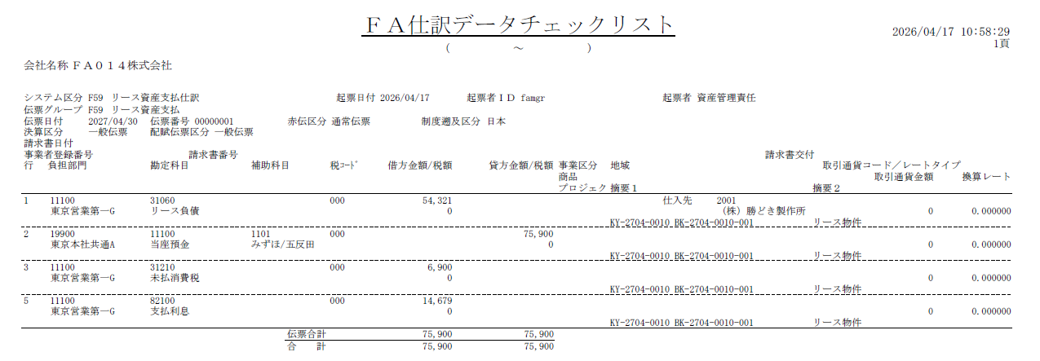
SuperStream-NX 固定資産管理 新リース会計基準対応 ４．フェーズ1でのNXFAにおける借手リース会計実現内容 ②．リース会計処理区分の設定を契約単位から物件単位に変更
＜支払仕訳＞
リース取得仕訳作成方法：消費税債務計上する
リースを構成する部分（リース）：売買処理
・リース料支払時（１回目） 支払リース料：69,000円、消費税額：6,900円、利息額：14,679円、
債務分：54,321円

Slide 73
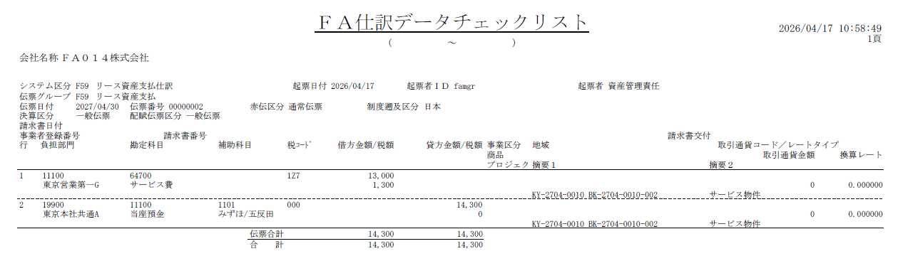
SuperStream-NX 固定資産管理 新リース会計基準対応 ４．フェーズ1でのNXFAにおける借手リース会計実現内容 ②．リース会計処理区分の設定を契約単位から物件単位に変更
＜支払仕訳＞
リースを構成しない部分（サービス）：賃貸借処理
・リース料支払時（１回目） 支払リース料：13,000円、消費税額：1,300円、利息額： 2,766円、
債務分：10,234円

Slide 74
SuperStream-NX 固定資産管理 新リース会計基準対応 ４．フェーズ1でのNXFAにおける借手リース会計実現内容 ③．少額資産の自動判定処理の追加
■機能概要
リース契約登録時の取引分類判定において、少額資産の自動判定機能を追加しました
契約単位で金額基準による判定を行い、少額リースの識別を自動化します
なお、判定に用いる金額基準は会社ごとの方針に応じて設定可能です
■背景
新リース会計基準の適用指針（第20項・第22項・第23項）では、少額リースについては使用権資産やリース負債を計上せず、簡便的な会計処理が認められています
具体的には、資産価値が少額で重要性が乏しい場合には、通常の費用処理とすることが可能とされています
そのため、少額リースに該当するかどうかを適切に判定することが重要となります
■効果
少額リース判定をシステムで自動化することで、使用権資産の計上要否の判断を標準化できます
これにより、リース契約登録時の判定ミスや処理誤りの防止につながります
結果として、会計基準に沿った適切かつ効率的な運用が可能となります

Slide 75
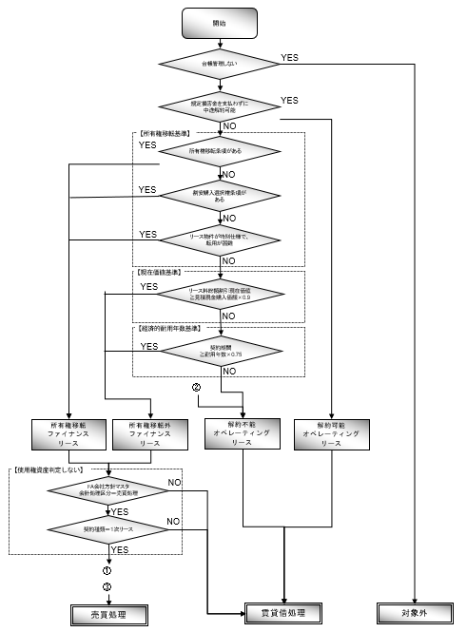
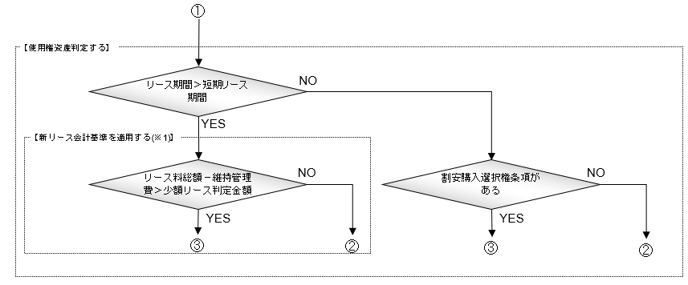
SuperStream-NX 固定資産管理 新リース会計基準対応 ４．フェーズ1でのNXFAにおける借手リース会計実現内容 ③．少額資産の自動判定処理の追加
■リース契約に関する判定処理
取引分類判定
リースに関する判定処理に、少額リース資産の判定処理を追加しました

Slide 76
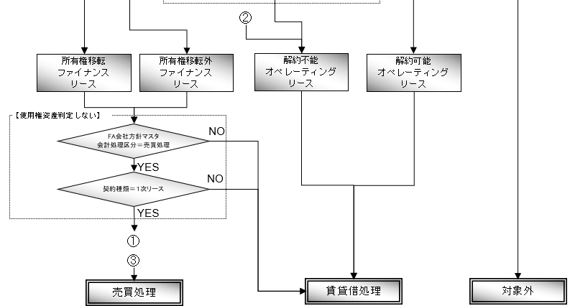
SuperStream-NX 固定資産管理 新リース会計基準対応 ４．フェーズ1でのNXFAにおける借手リース会計実現内容 ③．少額資産の自動判定処理の追加
■少額リース資産の判定処理
少額リースの判定は、新リース会計基準適用の場合のみ可能です
判定内容は、「リース料総額－維持管理費≦少額リース判定金額」
となります
少額リースに判定された場合は、
「解約不能オペレーティングリース」「賃貸借処理」となります

Slide 77
SuperStream-NX 固定資産管理 新リース会計基準対応 ４．フェーズ1でのNXFAにおける借手リース会計実現内容 ③．少額資産の自動判定処理の追加
■FA会社方針マスタ
台帳別会社方針_リース資産共通
適用開始日を指定した場合に、少額リース判定が
「判定する」になり、判定が可能になります

Slide 78
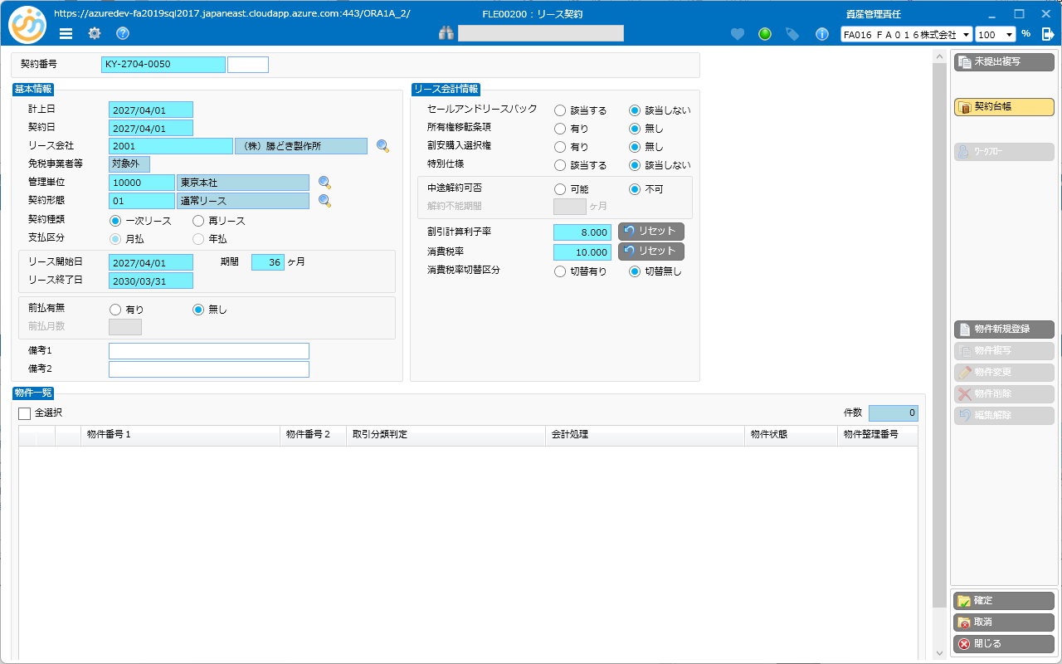

SuperStream-NX 固定資産管理 新リース会計基準対応 ４．フェーズ1でのNXFAにおける借手リース会計実現内容 ③．少額資産の自動判定処理の追加
契約画面
少額リースを登録する場合、リース開始日≧適用開始日で指定します

Slide 79
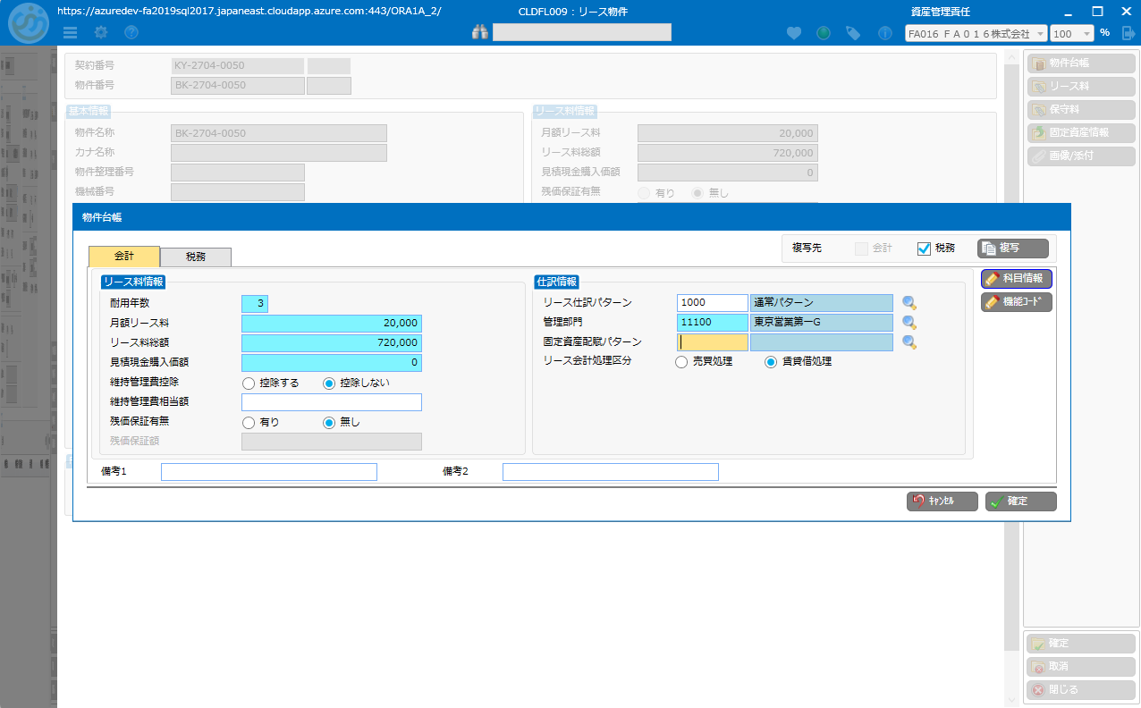
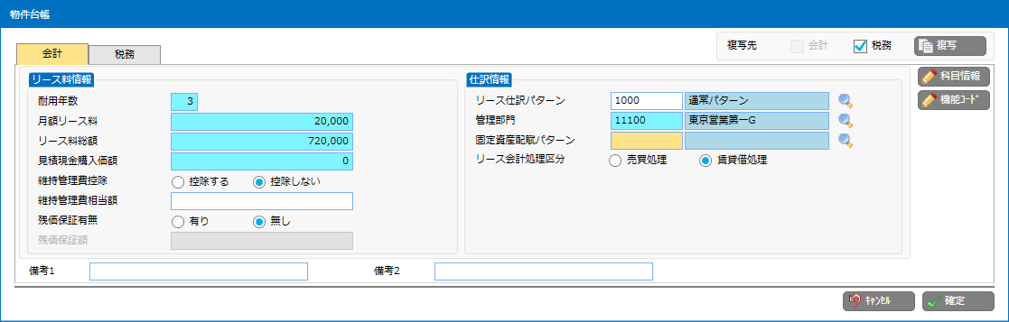
SuperStream-NX 固定資産管理 新リース会計基準対応 ４．フェーズ1でのNXFAにおける借手リース会計実現内容 ③．少額資産の自動判定処理の追加
物件台帳画面
「賃貸借処理」を指定します
少額リースを登録する場合、
少額リース金額≧リース料総額－維持管理費で指定します

Slide 80
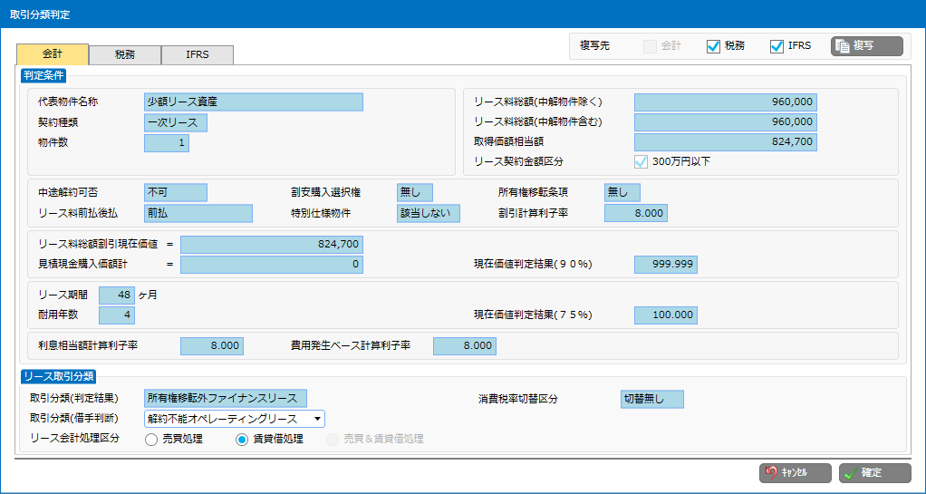
SuperStream-NX 固定資産管理 新リース会計基準対応 ４．フェーズ1でのNXFAにおける借手リース会計実現内容 ③．少額資産の自動判定処理の追加
取引分類画面
FA会社方針マスタの少額リース判定が「判定する」の場合のみ
チェックが付与されます
少額リースの判定処理で「解約不能オペレーティングリース」に判定

Slide 81
SuperStream-NX 固定資産管理 新リース会計基準対応 ４．フェーズ1でのNXFAにおける借手リース会計実現内容 ④．税務台帳の取得価額相当額の計算区分の追加
■機能概要
税務の取得価額相当額計算区分については、「見積現金購入価額と割引現在価値の小さい方」または「割引現在価値」を
選択可能としました
■背景
使用権資産およびリース負債は、原則としてリース料の割引現在価値に基づいて測定することとされています
これにより、従来認められていた「見積現金購入価額との比較」による調整は廃止され、より一貫した評価方法に統一されました
一方で、税務上はこの改正が適用されていないため、従来の計算方法が引き続き用いられます（会計基準34項）
■効果
会計基準に沿った取得価額の算定が可能となり、実務上の判断のばらつきを抑えることができます
また、会計と税務で異なる計算方法に対応できるため、両者の差異管理が容易になります

Slide 82
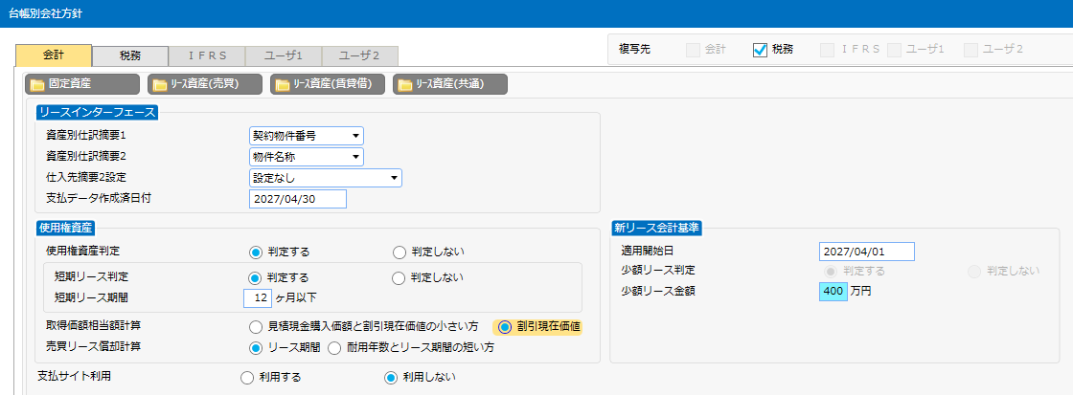
SuperStream-NX 固定資産管理 新リース会計基準対応 ４．フェーズ1でのNXFAにおける借手リース会計実現内容 ④．税務台帳の取得価額相当額の計算区分の追加
■FA会社方針マスタ
台帳別会社方針_リース資産共通 会計台帳
会計台帳は、割引現在価値を選択します
会計側については、既存機能で実現済となります

Slide 83
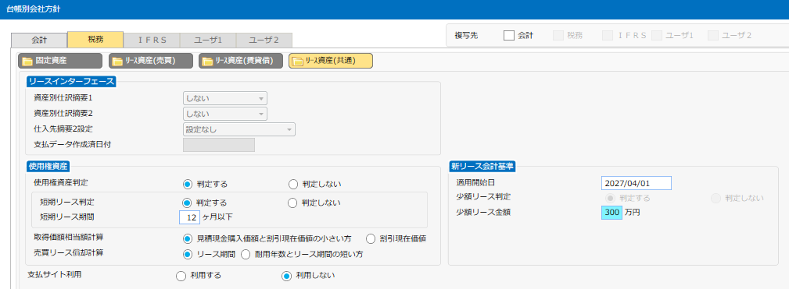
SuperStream-NX 固定資産管理 新リース会計基準対応 ４．フェーズ1でのNXFAにおける借手リース会計実現内容 ④．税務台帳の取得価額相当額の計算区分の追加
■FA会社方針マスタ
台帳別会社方針_リース資産共通 税務台帳
税務台帳の取得価額相当額はどちらかを選択します
税務台帳の追加に伴い、税務台帳に対する新機能となります

Slide 84
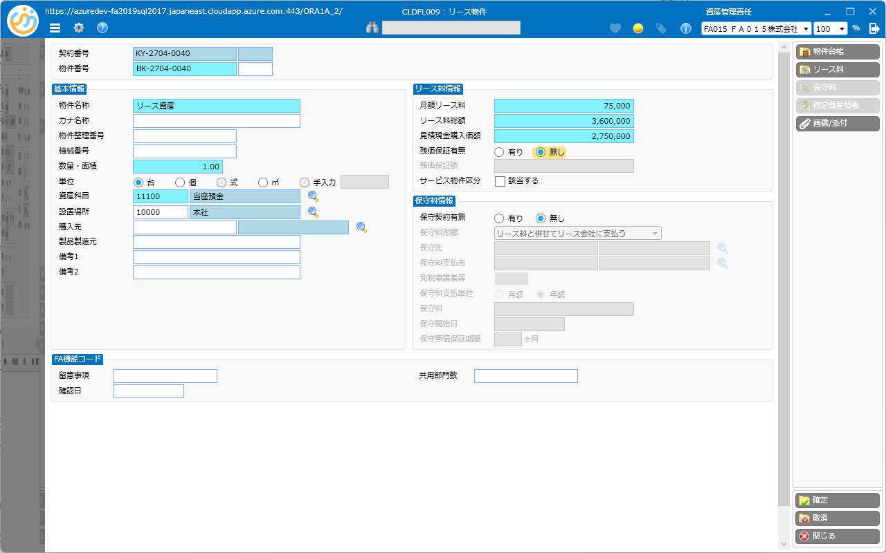
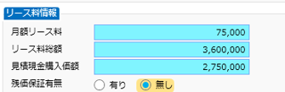
SuperStream-NX 固定資産管理 新リース会計基準対応 ４．フェーズ1でのNXFAにおける借手リース会計実現内容 ④．税務台帳の取得価額相当額の計算区分の追加
物件画面
見積現金購入価額を設定します

Slide 85
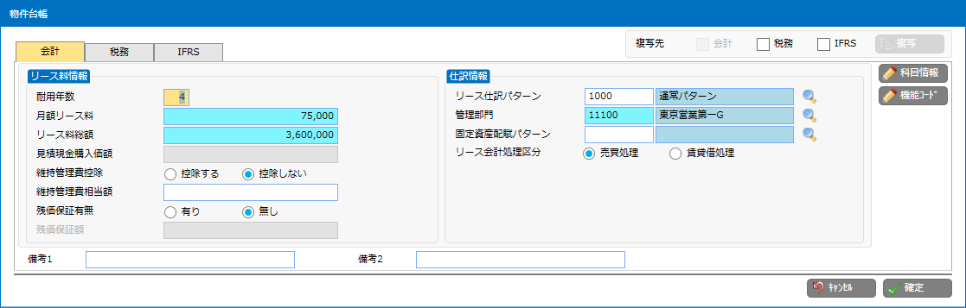
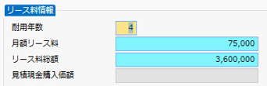
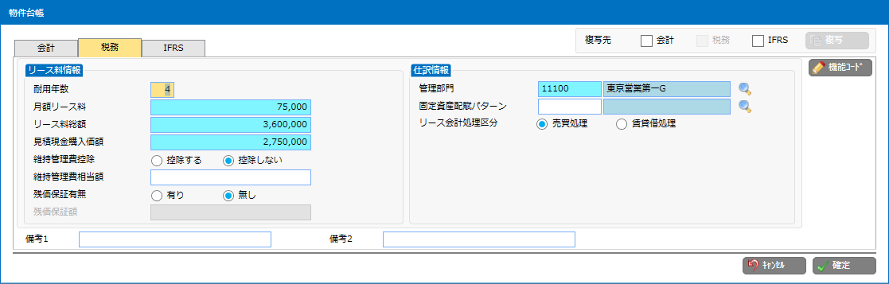
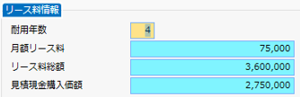
SuperStream-NX 固定資産管理 新リース会計基準対応 ４．フェーズ1でのNXFAにおける借手リース会計実現内容 ④．税務台帳の取得価額相当額の計算区分の追加
物件台帳画面
会計台帳
税務台帳
開発中

Slide 86
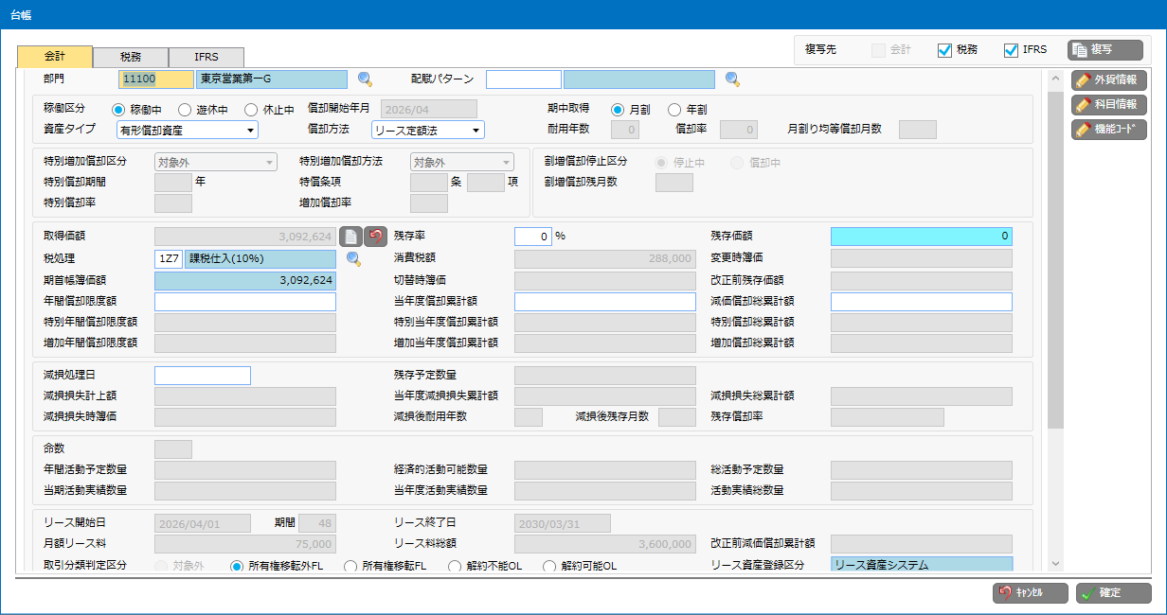
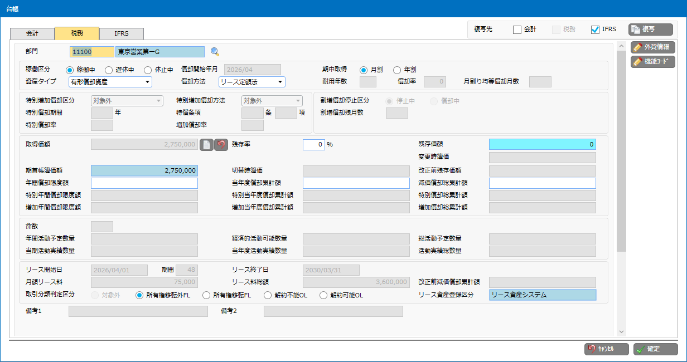


SuperStream-NX 固定資産管理 新リース会計基準対応 ４．フェーズ1でのNXFAにおける借手リース会計実現内容 ④．税務台帳の取得価額相当額の計算区分の追加
固定資産台帳画面
会計台帳
税務台帳
開発中
見積現金購入価額が設定されます
割引現在価値が設定されます

Slide 87
SuperStream-NX 固定資産管理 新リース会計基準対応 ４．フェーズ1でのNXFAにおける借手リース会計実現内容 ⑤．オペレーティングリースの場合、消費税計上タイミングの変更
■機能概要
オペレーティングリースについては、リース取得時の仕訳では消費税を計上せず、月々の支払仕訳作成時に計上する方式に対応しました
これにより、支払時点に応じた消費税処理が可能となります
■背景
令和7年度税制改正により、オペレーティングリースは法人税上引き続き賃貸借処理とされ、賃借料は債務確定した事業年度ごとに損金算入する取扱いが示されました
消費税についても同様に、リース料の支払時点に属する課税期間で仕入税額控除を行う必要があります
■効果
会計上は売買処理、税務上は賃貸借処理となるオペレーティングリースに対応し、両者の処理差異を適切に管理できます
これにより、税務要件に沿った消費税処理と正確な会計運用が実現します

Slide 88
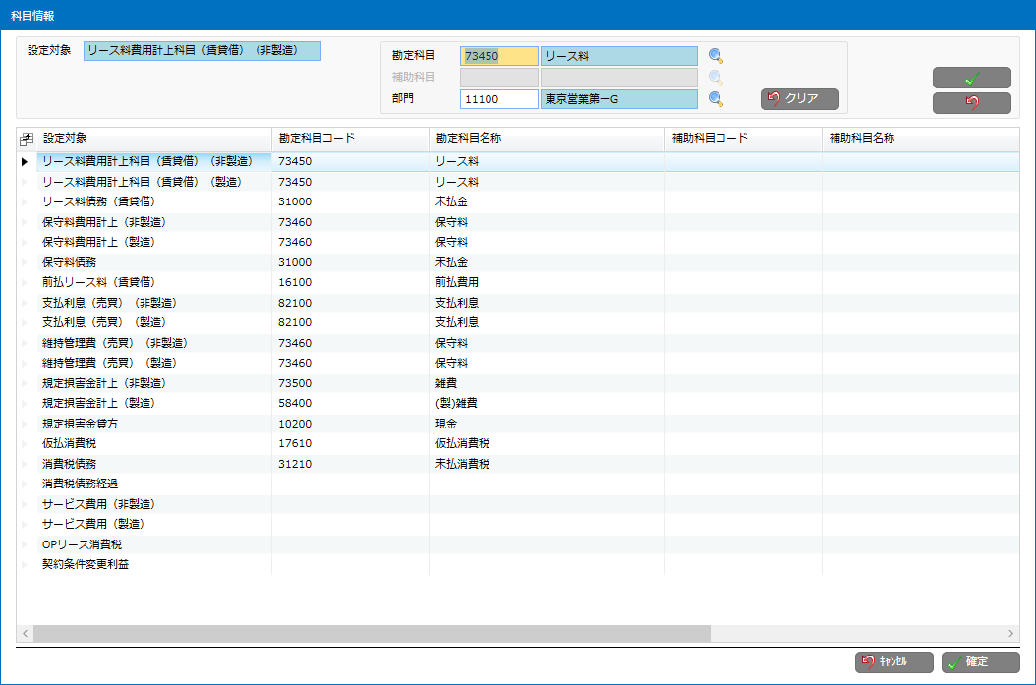

SuperStream-NX 固定資産管理 新リース会計基準対応 ４．フェーズ1でのNXFAにおける借手リース会計実現内容 ⑤．オペレーティングリースの場合、消費税計上タイミングの変更
オペレーティングリースの登録時、「科目情報」画面の「OPリース消費税」の設定状況によって
支払仕訳作成時の消費税の計上科目が変わります。
「科目情報」画面
オペレーティングリース（会計売買、税務賃貸借）が対象です
OPリース消費税の設定状況によって、消費税の計上内容が
変わります

Slide 89
SuperStream-NX 固定資産管理 新リース会計基準対応 ４．フェーズ1でのNXFAにおける借手リース会計実現内容 ⑤．オペレーティングリースの場合、消費税計上タイミングの変更
＜取得仕訳＞
・リース料総額：4,500,000円 ・リース料総額の割引現在価値：3,988,976円
契約時
使用権資産 3,988,976（税 0） ／ リース負債 3,988,976（税 0）
オペレーティングリース（会計：売買処理、税務：賃貸借処理）の場合、リース取得仕訳では
消費税を計上しません

Slide 90
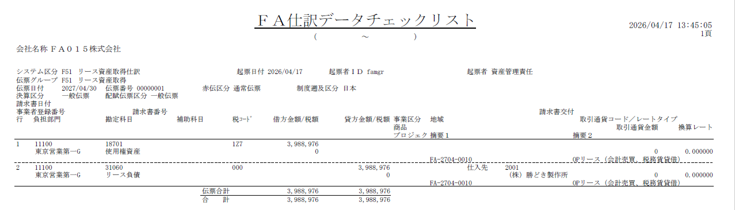
SuperStream-NX 固定資産管理 新リース会計基準対応 ４．フェーズ1でのNXFAにおける借手リース会計実現内容 ⑤．オペレーティングリースの場合、消費税計上タイミングの変更
＜取得仕訳＞
・リース料総額：4,500,000円 ・リース料総額の割引現在価値：3,988,976円
・リース料支払時（１回目） 支払リース料：125,000円、消費税額：12,500円、利息額：26,593円、
債務分：98,407円

Slide 91
SuperStream-NX 固定資産管理 新リース会計基準対応 ４．フェーズ1でのNXFAにおける借手リース会計実現内容 ⑤．オペレーティングリースの場合、消費税計上タイミングの変更
＜支払仕訳＞
・リース料支払時（１回目） 支払リース料：125,000円、消費税額：12,500円、利息額：26,593円、
債務分：98,407円
OPリース消費税 | 支払仕訳
仮払消費税 | リース負債 98,407（税 0） ／ 現預金 137,500（税 0） 仮払消費税 12,500（税 0） 支払利息 26,593（税 0）
費用計上科目 | リース負債 98,407（税 0） ／ 現預金 137,500（税 0） リース料 0（税 12,500） 支払利息 26,593（税 0
科目設定なし | リース負債 98,407（税 0） ／ 現預金 137,500（税 0） 使用権資産 0（税 12,500） 支払利息 26,593（税 0）
・科目情報のOPリース消費税は、任意項目となります
・OPリース消費税に設定した場合は、設定科目で支払仕訳が作成されます
・OPリース消費税が未設定の場合は、固定資産科目で作成されます

Slide 92

SuperStream-NX 固定資産管理 新リース会計基準対応 ４．フェーズ1でのNXFAにおける借手リース会計実現内容 ⑤．オペレーティングリースの場合、消費税計上タイミングの変更
OPリース消費税：仮払消費税の場合
「科目情報」画面

Slide 93

SuperStream-NX 固定資産管理 新リース会計基準対応 ４．フェーズ1でのNXFAにおける借手リース会計実現内容 ⑤．オペレーティングリースの場合、消費税計上タイミングの変更
OPリース消費税：仮払消費税の場合
＜支払仕訳＞
・リース料総額：4,500,000円 ・リース料総額の割引現在価値：3,988,976円
・リース料支払時（１回目） 支払リース料：125,000円、消費税額：12,500円、利息額：26,593円、
債務分：98,407円

Slide 94

SuperStream-NX 固定資産管理 新リース会計基準対応 ４．フェーズ1でのNXFAにおける借手リース会計実現内容 ⑤．オペレーティングリースの場合、消費税計上タイミングの変更
OPリース消費税：費用計上科目の場合
「科目情報」画面

Slide 95

SuperStream-NX 固定資産管理 新リース会計基準対応 ４．フェーズ1でのNXFAにおける借手リース会計実現内容 ⑤．オペレーティングリースの場合、消費税計上タイミングの変更
OPリース消費税：費用計上の場合
＜支払仕訳＞
・リース料総額：4,284,000円 ・リース料総額の割引現在価値：3,797,505円
・リース料支払時（１回目） 支払リース料：119,000円、消費税額：11,900円、利息額：25,317円、
債務分：93,683円

Slide 96

SuperStream-NX 固定資産管理 新リース会計基準対応 ４．フェーズ1でのNXFAにおける借手リース会計実現内容 ⑤．オペレーティングリースの場合、消費税計上タイミングの変更
OPリース消費税：未設定
「科目情報」画面

Slide 97

SuperStream-NX 固定資産管理 新リース会計基準対応 ４．フェーズ1でのNXFAにおける借手リース会計実現内容 ⑤．オペレーティングリースの場合、消費税計上タイミングの変更
OPリース消費税：未設定の場合
＜支払仕訳＞
・リース料総額：3,924,000円 ・リース料総額の割引現在価値：3,478,387円
・リース料支払時（１回目） 支払リース料：109,000円、消費税額：10,900円、利息額：23,189円、
債務分：85,811円

Slide 98
SuperStream-NX 固定資産管理 新リース会計基準対応 ４．フェーズ1でのNXFAにおける借手リース会計実現内容 ⑥．残価保証額の設定があるリースについて任意の残存価額の設定対応
■機能概要
残価保証額の設定がある所有権移転外ファイナンスリースについて、任意の残存価額を設定できるよう対応しました
■背景
会計基準第38項では、所有権移転外ファイナンスリースの使用権資産は、原則としてリース期間を耐用年数とし、残存価額はゼロとするとされています
また、会計基準BC第48項では、残価保証額はリース料の一部として扱うため、残存価額とする従来の取扱いは廃止されています
■効果
会計基準に沿った適切な減価償却計算に対応しつつ、必要に応じた残存価額の設定が可能となります
実務上の運用に柔軟に対応できることで、処理の正確性と利便性の向上につながります

Slide 99


SuperStream-NX 固定資産管理 新リース会計基準対応 ４．フェーズ1でのNXFAにおける借手リース会計実現内容 ⑥．残価保証額の設定があるリースについて任意の残存価額の設定対応
物件画面
残価保証額を設定します

Slide 100


SuperStream-NX 固定資産管理 新リース会計基準対応 ４．フェーズ1でのNXFAにおける借手リース会計実現内容 ⑥．残価保証額の設定があるリースについて任意の残存価額の設定対応
物件台帳画面
「残価保証額」を指定します

Slide 101

SuperStream-NX 固定資産管理 新リース会計基準対応 ４．フェーズ1でのNXFAにおける借手リース会計実現内容 ⑥．残価保証額の設定があるリースについて任意の残存価額の設定対応
台帳画面
画面オープン時は残価保証額が設定
取引分類判定に、所有権移転外ファイナンスリースを選択

Slide 102

SuperStream-NX 固定資産管理 新リース会計基準対応 ４．フェーズ1でのNXFAにおける借手リース会計実現内容 ⑥．残価保証額の設定があるリースについて任意の残存価額の設定対応
台帳画面
廃止対応に伴い残存価額にゼロ(0)を設定
取引分類判定で、所有権移転ファイナンスリースを選択

Slide 103
SuperStream-NX 固定資産管理 新リース会計基準対応 ４．フェーズ1でのNXFAにおける借手リース会計実現内容 ⑦．リースの税務台帳追加対応
■機能概要
リースにおいて税務台帳の入力に対応し、オペレーティングリースについては会計は売買処理、税務は賃貸借処理での登録を可能とします
■背景
令和7年度税制改正により、オペレーティングリースは法人税上これまで通り賃貸借処理とされ、賃借料は債務確定ベースで損金算入する取扱いが示されました
消費税についても同様に、リース料の支払時点に属する課税期間で仕入税額控除を行う必要があります
■効果
オペレーティングリースにおいて会計と税務で異なる処理を適切に管理できるようになります
1つの物件内で会計処理が混在するケースにも対応でき、制度に沿った正確な運用が可能となります

Slide 104


SuperStream-NX 固定資産管理 新リース会計基準対応 ４．フェーズ1でのNXFAにおける借手リース会計実現内容 ⑦．リースの税務台帳追加対応
物件台帳画面
会計台帳
税務台帳
リース会計処理区分は「売買処理」を設定します
リース会計処理区分は「賃貸借処理」を設定します

Slide 105


SuperStream-NX 固定資産管理 新リース会計基準対応 ４．フェーズ1でのNXFAにおける借手リース会計実現内容 ⑦．リースの税務台帳追加対応
「科目情報」画面
会計台帳
税務台帳
新リース会計基準における、オペレーティング
リースの消費税科目として「OPリース消費税」
を設定します
税務台帳の場合は、科目情報は登録しません

Slide 106

SuperStream-NX 固定資産管理 新リース会計基準対応 ４．フェーズ1でのNXFAにおける借手リース会計実現内容 ⑦．リースの税務台帳追加対応
台帳画面
会計台帳
解約不能OLか、解約可能OLのどちらかを指定します

Slide 107

SuperStream-NX 固定資産管理 新リース会計基準対応 ４．フェーズ1でのNXFAにおける借手リース会計実現内容 ⑦．リースの税務台帳追加対応
台帳画面
税務台帳
解約不能OLか、解約可能OLのどちらかを指定します

Slide 108


SuperStream-NX 固定資産管理 新リース会計基準対応 ４．フェーズ1でのNXFAにおける借手リース会計実現内容 ⑦．リースの税務台帳追加対応
契約画面
会計処理区分に「売買＆賃貸借処理」が設定されています

Slide 109




SuperStream-NX 固定資産管理 新リース会計基準対応 ４．フェーズ1でのNXFAにおける借手リース会計実現内容 ⑦．リースの税務台帳追加対応
取引分類判定画面
会計台帳
税務台帳
取引分類判定に「解約不能OL」か、
「解約可能OL」のどちらかを設定します
取引分類判定に「解約不能OL」か、
「解約可能OL」のどちらかを設定します

Slide 110
SuperStream-NX 固定資産管理 新リース会計基準対応 ４．フェーズ1でのNXFAにおける借手リース会計実現内容 ⑧．リースの税務台帳データの出力対応 ･１．出力台帳区分に「税務」オプション追加
■機能概要 税務台帳のデータを照会、出力できるように出力台帳区分に「税務」オプションを追加しました
※１ 抽出条件３タブ
■背景
税務台帳を入力できるように対応したことにより、税務台帳の出力の要件に対応しました
画面ID | 画面名称 | 画面ID | 画面名称
FLR00100 | リース契約照会（※１） | FLP00700 | 中途解約物件明細表
FLR00200 | リース物件異動照会 | FLP00800 | リース会計注記合計表
FLP00100 | リース物件明細表 | FLP00900 | リース料支払スケジュール表
FLP00200 | リース料支払予定表 | FLP01000 | リース債務内訳表
FLP00500 | リース会計資料(支払リース料等) | FLP01200 | リース資産異動確認リスト
FLP00600 | リース会計資料(減価償却費) | FLP01500 | リース増減一覧表

Slide 111
SuperStream-NX 固定資産管理 新リース会計基準対応 ４．フェーズ1でのNXFAにおける借手リース会計実現内容 ⑧．リースの税務台帳データの出力対応 ･１．出力台帳区分に「税務」オプション追加
■効果
出力台帳区分で「税務」オプションを指定した検索を可能にすることで、税務台帳のデータを出力できるように
なりました
・台帳別会社方針において、適用開始日を指定した場合に選択可能となります
注意事項

Slide 112
SuperStream-NX 固定資産管理 新リース会計基準対応 ４．フェーズ1でのNXFAにおける借手リース会計実現内容 ⑧．リースの税務台帳データの出力対応 ･２．会計機能コード出力台帳区分に「税務」オプション追加
■機能概要 税務台帳のデータを照会、出力できるように会計機能コード出力台帳区分に「税務」オプションを追加しました
※１ 抽出条件３タブ
■背景
税務台帳を入力できるように対応したことにより、税務台帳の出力の要件に対応しました
■効果
会計機能コード出力台帳区分で「税務」オプションを指定した検索を可能にすることで、税務台帳のデータを出力できるようになりました
台帳別会社方針において、適用開始日を指定した場合に選択可能となります
画面ID | 機能名称
FLR00100 | リース契約照会（※１）
注意事項

Slide 113
SuperStream-NX 固定資産管理 新リース会計基準対応 ４．フェーズ1でのNXFAにおける借手リース会計実現内容 ⑧．リースの税務台帳データの出力対応 ･３．リース会計処理区分に「売買＆賃貸借処理」オプション追加
■機能概要 「売買＆賃貸借処理」のデータを照会、出力できるようにリース会計処理区分に「売買＆賃貸借処理」オプションを追加しました
※１ 抽出条件２タブ
■背景
税務台帳を入力できるように対応したことにより、税務台帳の出力の要件に対応しました
■効果
リース会計処理区分で「売買＆賃貸借処理」オプションを指定した検索を可能にすることで、「売買＆賃貸借処理」のデータを出力できるようになりました
台帳別会社方針において、適用開始日を指定した場合に選択可能となります
画面ID | 機能名称
FLR00100 | リース契約照会（※１）
注意事項

Slide 114
SuperStream-NX 固定資産管理 新リース会計基準対応 ４．フェーズ1でのNXFAにおける借手リース会計実現内容 ⑧．リースの税務台帳データの出力対応 ･４．取引分類判定区分に「解約不能OL」オプション、「解約可能OL」オプションの追加
■機能概要 「解約不能OL」、「解約可能OL」のデータを照会、出力できるように取引分類判定区分に「解約不能OL」オプション、「解約可能OL」オプションを追加しました
※１ 抽出条件３タブ
■背景
税務台帳を入力できるように対応したことにより、税務台帳の出力の要件に対応しました
■効果
取引分類判定区分で「解約不能OL」や「解約可能OL」オプションを指定した検索を可能にすることで、「解約不能OL」や「解約可能OL」のデータを出力できるようになりました
台帳別会社方針において、適用開始日を指定した場合に選択可能となります
画面ID | 機能名称
FFE00100 | 固定資産異動入力（※１）
注意事項

Slide 115
SuperStream-NX 固定資産管理 新リース会計基準対応 ４．フェーズ1でのNXFAにおける借手リース会計実現内容 ⑧．リースの税務台帳データの出力対応 ･５． 「サービス物件区分」項目の追加
■機能概要 サービス物件のデータを照会、出力できるように「サービス物件区分」の項目を追加しました
※１ 抽出条件２タブ
■背景
1つの契約にリースとサービスが含まれる場合、それぞれを区分して会計処理（会計基準28項）の要件に対応しました
■効果
抽出条件にサービス物件区分の項目を追加して検索を可能にすることで、サービス物件の検索を可能としました
台帳別会社方針において、適用開始日を指定した場合に選択可能となります
画面ID | 機能名称
FLR00100 | リース契約照会（※１）
注意事項

Slide 116

SuperStream-NX 固定資産管理 新リース会計基準対応 ４．フェーズ1でのNXFAにおける借手リース会計実現内容 ⑧．リースの税務台帳データの出力対応
リース資産異動入力（抽出条件３）
売買＆賃貸借処理オプションを追加しました
サービス物件区分を追加しました
台帳別会社方針において、新リース会計基準エリアの適用開始日を指定した場合に選択可能となります

Slide 117

SuperStream-NX 固定資産管理 新リース会計基準対応 ４．フェーズ1でのNXFAにおける借手リース会計実現内容 ⑧．リースの税務台帳データの出力対応
リース契約照会（抽出条件２）
税務オプションを追加しました
台帳別会社方針において、新リース会計基準エリアの適用開始日を指定した場合に選択可能となります

Slide 118

SuperStream-NX 固定資産管理 新リース会計基準対応 ４．フェーズ1でのNXFAにおける借手リース会計実現内容 ⑧．リースの税務台帳データの出力対応
リース契約照会（抽出条件３）
税務オプションを追加しました
売買＆賃貸借処理オプションを追加しました
サービス物件区分を追加しました
台帳別会社方針において、新リース会計基準エリアの適用開始日を指定した場合に選択可能となります

Slide 119

SuperStream-NX 固定資産管理 新リース会計基準対応 ４．フェーズ1でのNXFAにおける借手リース会計実現内容 ⑧．リースの税務台帳データの出力対応
リース物件異動照会
税務オプションを追加しました
台帳別会社方針において、新リース会計基準エリアの適用開始日を指定した場合に選択可能となります

Slide 120

SuperStream-NX 固定資産管理 新リース会計基準対応 ４．フェーズ1でのNXFAにおける借手リース会計実現内容 ⑧．リースの税務台帳データの出力対応
リース物件明細表
税務オプションを追加しました
台帳別会社方針において、新リース会計基準エリアの適用開始日を指定した場合に選択可能となります

Slide 121

SuperStream-NX 固定資産管理 新リース会計基準対応 ４．フェーズ1でのNXFAにおける借手リース会計実現内容 ⑧．リースの税務台帳データの出力対応
リース料支払予定表
税務オプションを追加しました
台帳別会社方針において、新リース会計基準エリアの適用開始日を指定した場合に選択可能となります

Slide 122

SuperStream-NX 固定資産管理 新リース会計基準対応 ４．フェーズ1でのNXFAにおける借手リース会計実現内容 ⑧．リースの税務台帳データの出力対応
リース会計資料（支払リース料等）
税務オプションを追加しました
台帳別会社方針において、新リース会計基準エリアの適用開始日を指定した場合に選択可能となります

Slide 123

SuperStream-NX 固定資産管理 新リース会計基準対応 ４．フェーズ1でのNXFAにおける借手リース会計実現内容 ⑧．リースの税務台帳データの出力対応
リース会計資料（減価償却費）
税務オプションを追加しました
台帳別会社方針において、新リース会計基準エリアの適用開始日を指定した場合に選択可能となります

Slide 124

SuperStream-NX 固定資産管理 新リース会計基準対応 ４．フェーズ1でのNXFAにおける借手リース会計実現内容 ⑧．リースの税務台帳データの出力対応
中途解約物件明細表
税務オプションを追加しました
台帳別会社方針において、新リース会計基準エリアの適用開始日を指定した場合に選択可能となります

Slide 125

SuperStream-NX 固定資産管理 新リース会計基準対応 ４．フェーズ1でのNXFAにおける借手リース会計実現内容 ⑧．リースの税務台帳データの出力対応
リース会計注記合計表
税務オプションを追加しました
台帳別会社方針において、新リース会計基準エリアの適用開始日を指定した場合に選択可能となります

Slide 126

SuperStream-NX 固定資産管理 新リース会計基準対応 ４．フェーズ1でのNXFAにおける借手リース会計実現内容 ⑧．リースの税務台帳データの出力対応
リース料支払スケジュール表
会計処理区分の項目を追加しました
税務オプションを追加しました
台帳別会社方針において、新リース会計基準エリアの適用開始日を指定した場合に選択可能となります

Slide 127

SuperStream-NX 固定資産管理 新リース会計基準対応 ４．フェーズ1でのNXFAにおける借手リース会計実現内容 ⑧．リースの税務台帳データの出力対応
リース債務内訳表
税務オプションを追加しました
台帳別会社方針において、新リース会計基準エリアの適用開始日を指定した場合に選択可能となります

Slide 128

SuperStream-NX 固定資産管理 新リース会計基準対応 ４．フェーズ1でのNXFAにおける借手リース会計実現内容 ⑧．リースの税務台帳データの出力対応
リース資産異動確認リスト
売買＆賃貸借処理オプションを追加しました
税務オプションを追加しました
台帳別会社方針において、新リース会計基準エリアの適用開始日を指定した場合に選択可能となります

Slide 129

SuperStream-NX 固定資産管理 新リース会計基準対応 ４．フェーズ1でのNXFAにおける借手リース会計実現内容 ⑧．リースの税務台帳データの出力対応
リース増減一覧表
税務オプションを追加しました
台帳別会社方針において、新リース会計基準エリアの適用開始日を指定した場合に選択可能となります

Slide 130

SuperStream-NX 固定資産管理 新リース会計基準対応 ４．フェーズ1でのNXFAにおける借手リース会計実現内容 ⑧．リースの税務台帳データの出力対応
固定資産異動入力（抽出条件３タブ）
解約不能OLオプション、解約可能OLオプションを追加しました
台帳別会社方針において、新リース会計基準エリアの適用開始日を指定した場合に選択可能となります

Slide 131
SuperStream-NX 固定資産管理 新リース会計基準対応 ５．新リース会計基準運用の制限について
注意
・本ご案内は 2025年版（Ver2.8.0）を前提としています
2024年版（Ver2.7.0）以前への対応、ご案内はございません
・2025年版（Ver2.8.0）においても、運用上かなりの制限が発生します
また、運用案自体も実現が難しい可能性が考えられます
安定した業務運用およびサポート対応のため、新リース会計基準を適用される場合には
早期のアップデートをご検討いただきますようお願い申し上げます

Slide 132
SuperStream-NX 固定資産管理 新リース会計基準対応 ５．新リース会計基準運用の制限について
※運用難易度
要件別一覧（1/2）
 | 要件 | NXFA2026-06-01版（Ver.2.9）対応概要 | 非バージョンアップ時の運用制限及び運用案 | ※
1 | リースの税務台帳対応 | リースの入力・取込 ・リースにおいて税務台帳を入力できるように対応し、オペレーティングリースは会計：売買、税務：賃貸借で登録できるように対応 | ・税務台帳の管理は不可。会計と税務で異なるデータの登録はできないため、ファイナンスリースとして売買処理で登録し、税務の金額はシステム外で管理が必要 ※［別表十六］を含む法定帳票は手作業で作成する必要がある | 高
 |  | リースの各種帳票 ・税務台帳のデータを出力できるように対応 | ・会計と税務が同じ内容で登録されるため、税務台帳の出力時、条件指定等でシステム外で管理している資産の除外が必要 | 高
2 | 会計処理の指定 | リースの入力・取込 ・リース会計処理区分を物件単位で指定できるように対応し、同一契約内でリースを売買物件として、サービスを賃貸借物件として登録できるようにする ・少額資産の自動判定を追加 | ・同一契約内で売買物件と賃貸借物件を同時に管理することができないため、別契約として登録 ・少額資産の自動判定はできないため、入力者の判断が必要 | 低
3 | 取得価額相当額 | リースの入力・取込 ・税務台帳についても会社方針の取得価額相当額計算区分を指定できるようにし、「見積現金購入価額と割引現在価値の小さい方」or「割引現在価値」を選択できるように対応 | ・No.1と同様、会計と税務で異なる取得価額を設定することは不可なので、システム外で管理が必要 | 高
4 | 残存価額 | リースの入力・取込 ・残価保証額の設定がある所有権移転外ファイナンスリースについて、任意の残存価額が設定できるように対応 | ・2025年12月に掲載予定の経過リース期間定額法対応のパッチを適用することで、所有権移転外ファイナンスリースの残存価額を0円まで引き下げた入力が可能 ※2025年度版のみパッチ提供 | 低
5 | 消費税の計上タイミング変更 | リース仕訳データ作成、リース支払データ作成、固定資産仕訳データ作成 ・オペレーティングリースの場合、リース取得仕訳では消費税を計上せず、月々の支払仕訳作成時に計上するように対応 | ・消費税を打消す仕訳を手作業で作成し、毎月、消費税を振り替える仕訳も作成する。 | 高

Slide 133
SuperStream-NX 固定資産管理 新リース会計基準対応 ５．新リース会計基準運用の制限について
※運用難易度
要件別一覧（2/2）
 | 要件 | NXFA2026-06-01版（Ver.2.9）対応概要 | 非バージョンアップ時の運用制限及び運用案 | ※
6 | リース契約条件の変更 | リースの入力・取込 ・変更時の項目に「契約条件変更日」を追加。入力された場合はリース契約条件と判断し、変更日以降のリース債務・利息計算を行うように対応 ・スケジュールの自動作成時、契約条件変更日以前のスケジュールはそのままとし、それ以降のスケジュールを作成するように対応 | ・リース料・リース期間の変更は、支払スケジュールを変更した上で、利息と債務の差異を調整するための仕訳を手作業で作成（※） ※利息と債務の内訳の差異は、変更前後で［リース料支払スケジュール表］を出力することで把握 ただし、割引率の変更は対応不可 ・自動作成には対応していないため、支払スケジュールは手入力 ・売買処理の場合、固定資産情報側にも遷移して変更内容を反映 | 高
 |  | リース仕訳データ作成 ・リース契約条件変更仕訳を作成するように対応 | ・リース契約条件変更仕訳は作成されない | ー
 |  | リースの各種帳票 ・契約条件変更したデータの出力に対応（「契約条件変更日」の出力など） | ・項目が追加されないため、出力不可 | ー
 |  | 契約条件変更一覧表 ・リース契約条件の変更前後で、どう変わったかを確認する新帳票を追加 | ・変更前に［リース料支払スケジュール表］を出力しておき、変更後のものと比較 | 低
7 | 年次更新の償却不足調整処理 | 年次更新 ・会計、税務で取得価額が異なる資産について、帳簿価額による償却過不足判定に対応 | ・会計と税務で同一の金額が設定されるため、システム上は償却不足調整はされないが、システム外で管理している税務の償却額を手作業で調整する必要がある | 高
 |  | 別表十六・別表十六内訳表 ・年次更新の変更に合わせて出力内容を変更 | ・税務台帳の金額をシステム上で管理できないため、オペレーティングリースが含まれる場合、［別表十六出力］［別表十六内訳表］は手作業で作成 | 高

Slide 134
02 SuperStream-NX 固定資産管理 その他対応

Slide 135
SuperStream-NX 固定資産管理 その他対応
対応内容
 | 要件 | 対応概要 | フェーズ１ | フェーズ２
１ | 使用権資産の取得価額 | リースの入力・取込 付随費用やインセンティブ等を明細として入力できるようにし、割引現在価値≠取得価額で登録できるように対応 | - | 〇
 |  | 固定資産仕訳データ作成 複数明細が存在する場合、本体リース以外は新たに追加する取得貸方科目で仕訳明細を作成するように対応 | - | 〇
２ | フリーレント機能 | リースの入力・取込 フリーレント期間を入力できるように対応 スケジュールの自動作成時、フリーレント期間を考慮するように対応 | - | 〇 ⇒対応時期検討中
 |  | フリーレント物件一覧表（新規追加機能） 支払と同時に費用計上の内訳と残額を確認できる帳票を新規追加 | - | 〇 ⇒対応時期検討中
 |  | リースの各種帳票 フリーレント期間を出力するように対応 | - | 〇 ⇒対応時期検討中
 |  | リース仕訳データ作成・リース支払データ作成 フリーレント期間を考慮した計上・支払仕訳の作成 | - | 〇 ⇒対応時期検討中
３ | リース帳票の強化 | リース債務内訳表 リース債務、消費税債務、税込リースを5年後まで年度別に出力できるように対応 | - | 〇
 |  | 賃貸借リース一覧表（新規追加機能） 短期リース、少額リース毎に支払リース料や未払いリース料を出力する新帳票を追加 | - | 〇
４ | 年次更新の償却不足調整処理 | 年次更新 償却額による償却過不足判定に加え、帳簿価額による償却過不足判定を追加 | 〇 | -
 |  | 別表十六（内訳表） 年次更新の変更に合わせて出力内容を変更 | 〇 | -
※2025年版製品説明会資料からの変更 新規帳票「年度別リース負債内訳表（仮称）」追加はなし

